Slide 1
日本における『玉篇』の改編史
大東文化大学創立百周年記念第25回国際シンポジウム
2023.07.23
大東文化大学 丁 鋒

Slide 2
序説：顧野王『玉篇』と中国での改編史（１）
中国南梁時代（502--557）大同九年（543）3月、太学博士顧野王（519--581）は都の建康（今日の南京）で、完成した大型字書『玉篇』三十卷を梁武帝蕭衍に献上する。
『玉篇』は東漢時代許慎『説文解字』（100）の編纂方式を継承し、542個の部首による配列で、所收字16917個（唐代封演『封氏聞見記・文字篇』による）は『説文解字』より七千余字を増えた。（字書の機能）
『玉篇』は先秦時代以來の文献訓釈資料を大量に引用し、書名・引用文・字義などを豊富に収めた。（訓釈書の機能）
字数が多い関係（全書の注釈は推定四十万字）で、梁武帝の勅令で太子洗馬蕭愷が「更與學士刪改」（《梁書・蕭子顯傳》）する。蕭愷の“刪改（削除）”は『玉篇』に対する一回目の改編となる。

Slide 3
顧野王『玉篇』の編纂と中国での改編史（２）
顧野王『玉篇序』：「總會衆篇，校讎群籍，以成一家之製，文字之訓備矣。」
『玉篇』の編纂目的は、漢字の字形・字義の規範を樹立し、典籍校讎の目的を兼ねて、訓釈を完備に収める。
『玉篇』は『説文解字』に続き、中國歷史上二回目の官製字典となり、南北朝時代後半から隋唐時代まで約五百年の字形字義乃至字音の規範化に大きな役割を果たした。

Slide 4
顧野王『玉篇』の編纂と中国での改編（3）
孫強『增加字本玉篇』 （唐上元元年[674]四月）は顧野王『玉篇』成書130年後の改編本、二回目の改編となるが、現存せず、「引用文の刪除を中心に行った」説が代表的である。
宋真宗祥符六年（1013）刊『大廣益會玉篇』は２万２千余字を所収し、顧野王『玉篇』に比べ、約五千字を増収し、三回目の改編は成書470年後となる。宋刊本に古典文献の引用文が殆どなく、「是陳彭年等重修所據者為孫強之書，固未嘗得見原本也。”（周祖謨「萬象名義中之原本玉篇音系」、『問学集』所収、 1966）。
『大廣益會玉篇』の序文によると、二回目改編本の孫強本を参照した。

Slide 5
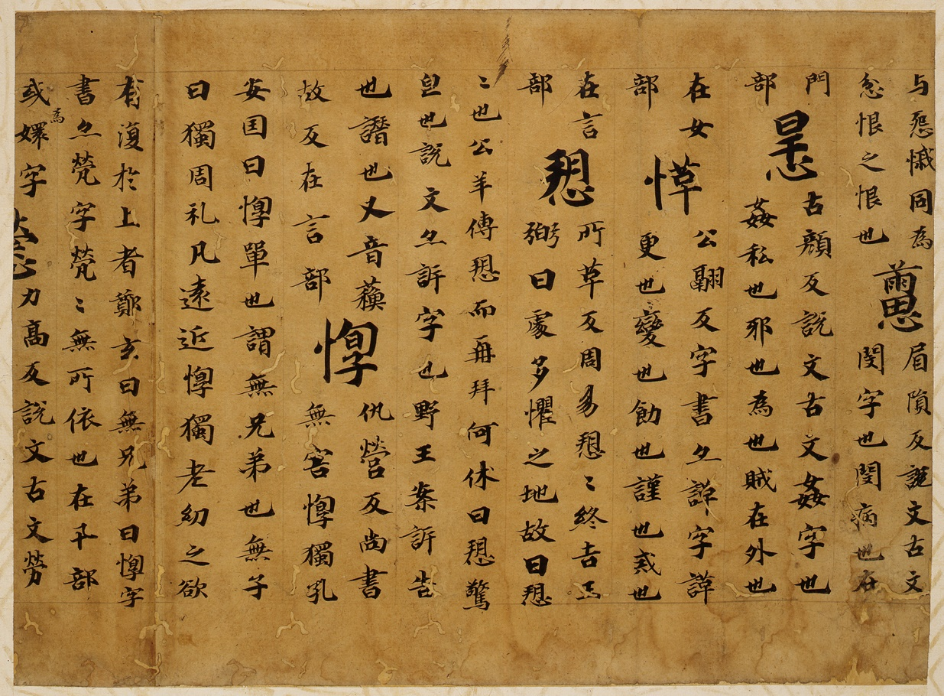
顧野王『玉篇』卷八心部零卷 古梓堂文庫旧蔵

Slide 6
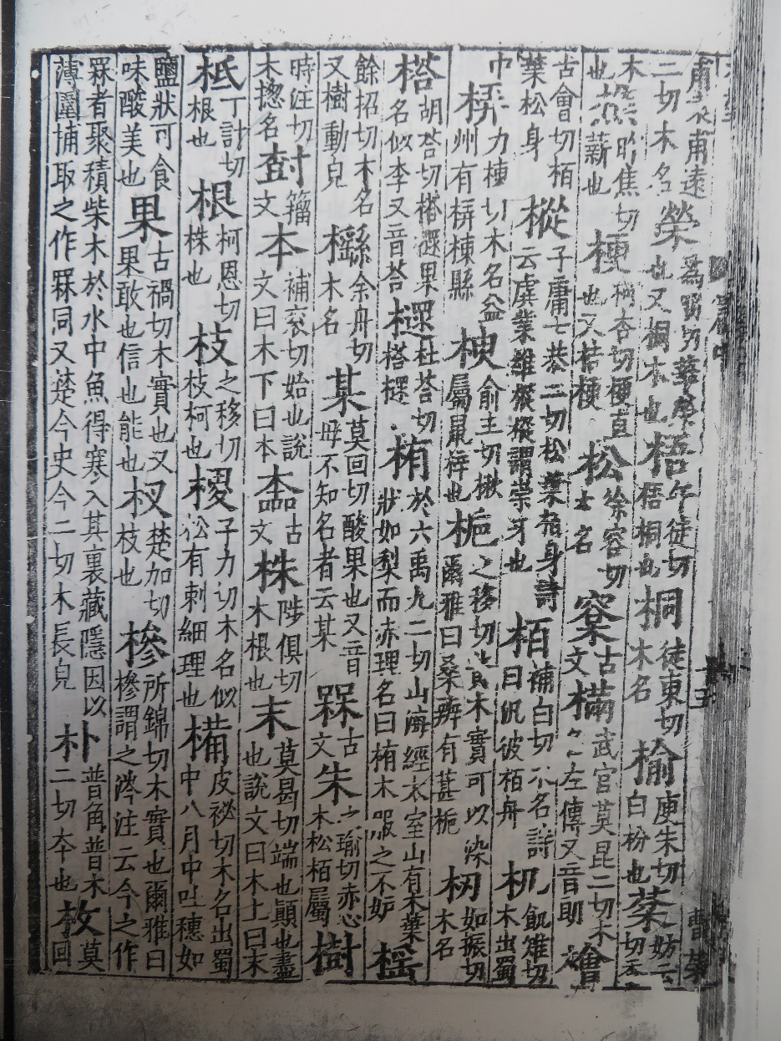
大廣益會玉篇
木部
本：補袞切。始也，《説文》曰“木下曰本。”

Slide 7
一、日本の『玉篇』改編と時代関連
奈良時代（710-794）：顧野王『玉篇』（543）の伝來。
平安時代（794-1185）：第一回の改編、空海改編本『篆隸萬象名義』(806-819)の完成。
鎌倉時代（1185-1333）：宋刊本『大廣益會玉篇』の伝來。
室町・安土桃山時代（1336-1６０3）：和刻本『大廣益會玉篇』の刊行。第二回の改編：和刻本『大廣益會玉篇』による各種『和（倭）玉篇』の出現と刊行。
江戸時代（1603-1868）：（１）『和（倭）玉篇』を引き続き刊行。（２）和刻本『大廣益會玉篇』 による第三回改編本『玉篇』の出現と刊行。
明治時代（1868-1912）：『玉篇』を書名とする各種改編本の続出。

Slide 8
二、日本『玉篇』改編史の三つの時代
奈良・平安時代：空海による顧野王『玉篇』の持ち帰りと改編本『篆隸萬象名義』の成立。
室町・江戸時代：和刻本『大廣益會玉篇』の刊行と簡略本『和（倭）玉篇』の盛行。
江戸・明治時代：和刻本『大廣益會玉篇』の刊行と『玉篇』を書名とする各種改編本の盛行。

Slide 9
三、日本の『玉篇』改編史（上）：奈良・平安時代（1）
顧野王『玉篇』は奈良時代（710-794）前半、既に日本に伝來した。
惟宗直本（これむね の なおもと） の『令集解』に所引する『古記』（738）と『令釈』（787-791）に『玉篇』の引用例ある。
興福寺學問僧善珠（723-797）所撰『因明論疏明燈抄』十二卷（781） に、寺内所藏『玉篇』抄本の引用文は顧野王の原本《玉篇》に近い。
藤原佐世『日本國見在書目錄・小學家』 （8９1）に“ 『玉篇』卅一卷 陳左（「衛」を脱字）将軍顧野王撰”、抄本“《玉篇抄》十三卷”（孫猛『日本國見在書目錄詳考』 上海古籍出版社、2015）と著錄した。

Slide 10
三、日本の『玉篇』改編史（上）：奈良・平安時代（2）
遣唐使空海（774--835）が唐憲宗元和元年（806）唐から歸來し、顧野王『玉篇』により『篆隸萬象名義』を編纂した。
「篆隷」の「篆」は空海改編本最初部分の字頭に添えた小篆文字（総数680個）。『非顧氏原本所有、蓋本之「説文」耳。』（周祖謨、『「萬象名義」中之原本「玉篇」音系』、『問学集』、中華書局、1966）。
「篆隷」の「隸は今の楷書」（川瀨一馬 《（增訂）古辞書の研究》、雄松堂出版、1986、第50頁）。「萬象、森羅萬象の意。名義、萬物名稱の意。”（築島裕 『高山寺本「篆隸萬象名義」』、『古辞書と国語》、汲古書院、2016）。
空海改編本の書名は仏書の意味あいを有し、增篆は空海の創見である。改編は主に引用文の削除、字頭・釋義・反切を保留し、異體字と俗體字は多く省いた。この改編方法により、テキストがシンプル（字頭、反切、簡釈だけ）になった。

Slide 11
三、日本の『玉篇』改編史（上）：奈良・平安時代（3）
空海の遣唐（804-806）は「孫強本」(674)より約百四十年間遅く、長安の西明寺や青龍寺の求法期間に「孫強本」に出合った可能性がある。
『篆隸萬象名義』は顧野王『玉篇』に全本改編を実施し、改編用『玉篇』は空海自身が唐から持ち帰ったものとなる。
現存「玉篇殘卷」（国宝指定）に数種類が唐代の写本となり、空海手沢本も含まれる。

Slide 12
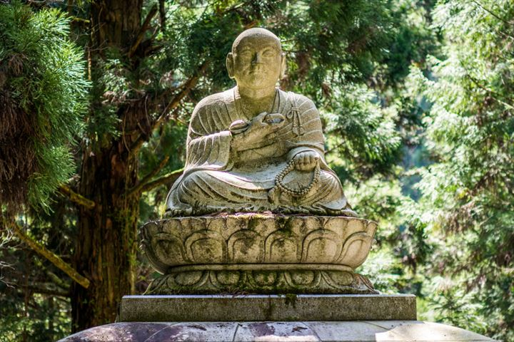
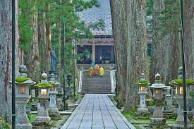
空海開山の日本真言宗高野山道場（四国）
空海の造像
佛堂の參道

Slide 13
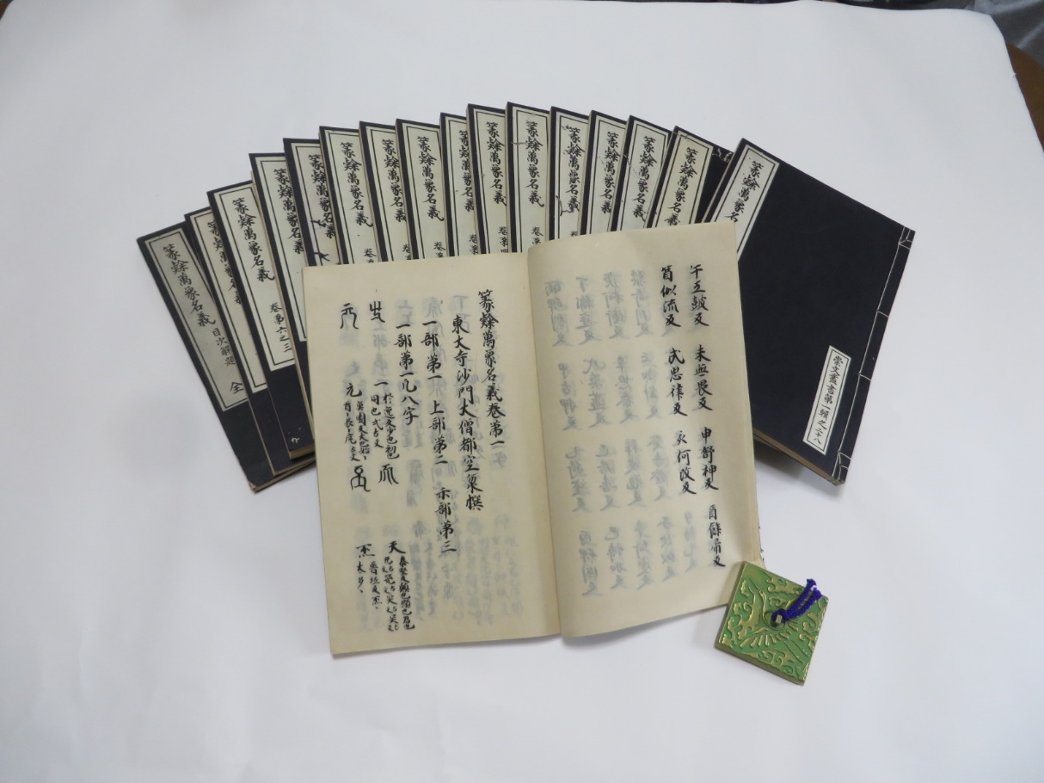
影印本:国宝『篆隸萬象名義』三十卷、1926年崇文院影印京都高山寺藏平安時代永久二年（1114）鈔本、十七册線装本、山田孝雄解題。

Slide 14
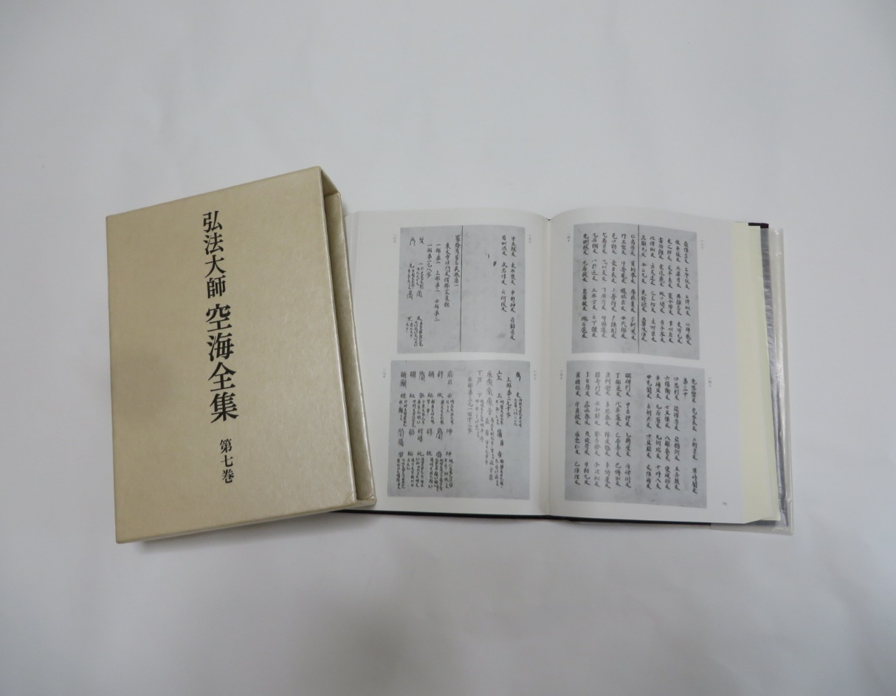
影印本: 『弘法大師空海全集』第七卷所收『篆隸萬象名義』三十卷、高山寺所蔵本の影印出版、 1984年筑摩書房、築島裕解説、精装本一册。

Slide 15
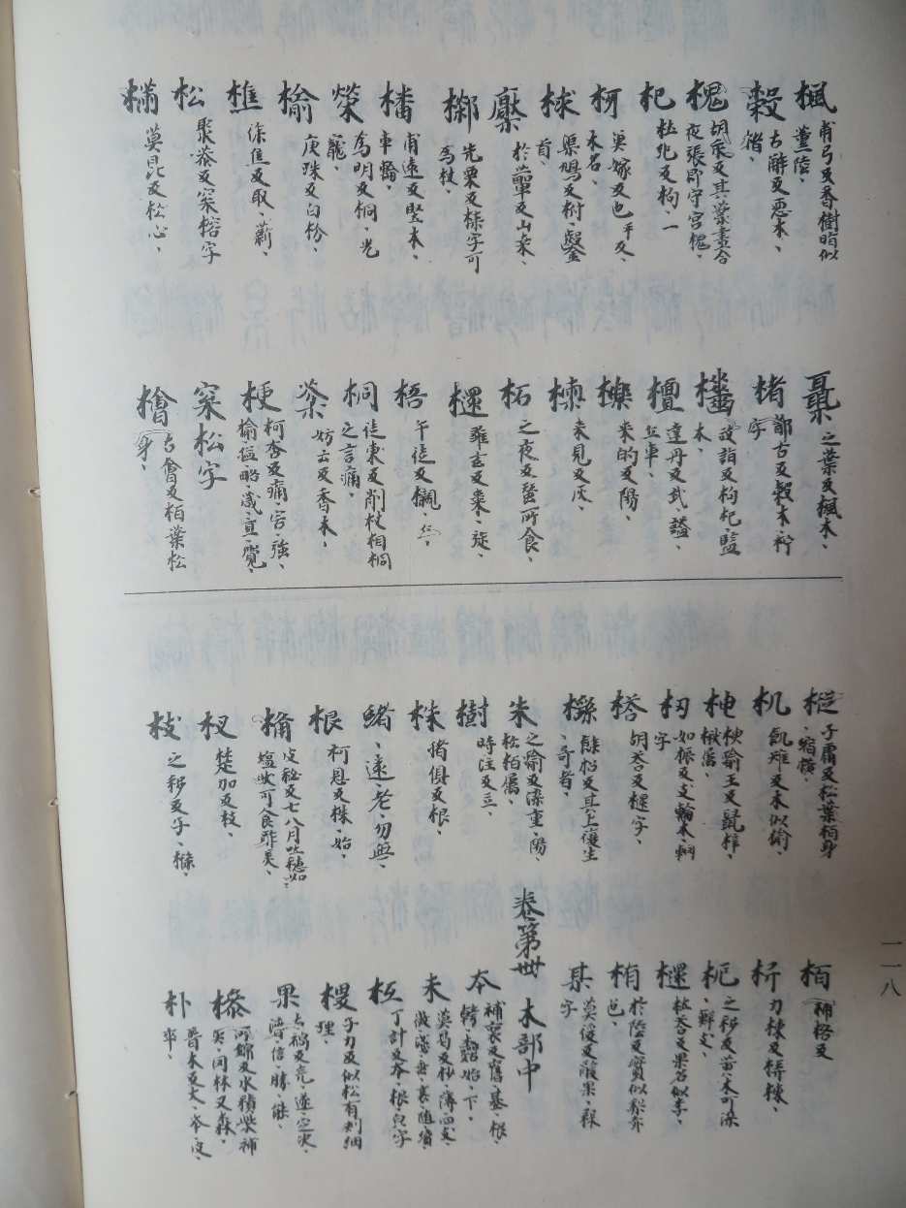
篆隸萬象名義（空海）
木部
本：補袞反。杪，薄，四支，微，淺，垂，衰，隨，續。

Slide 16
三、日本の『玉篇』改編史（上）：奈良・平安時代（4）
日本現存の顧野王『玉篇』原本は零卷11件、所藏九か所。全巻は９、１９、２２、２７の四卷、残卷は８、１８、２４の三卷。全所收字頭２０７３個、総字数約13萬字、原本の約八分の一。
明治時代駐日公使黎庶昌は“予觀其注文翔實，内多‘野王案’云云,真迺顧氏原帙也。”（《經籍訪古志・書原本玉篇後》）と紹介し、駐日公使何如璋の随員である楊守敬は“大抵不相先後，然皆千年以上物也。”（《日本訪書志・玉篇殘本四卷》）と評価した。
「玉篇零卷」は「国宝」に指定されている。

Slide 17
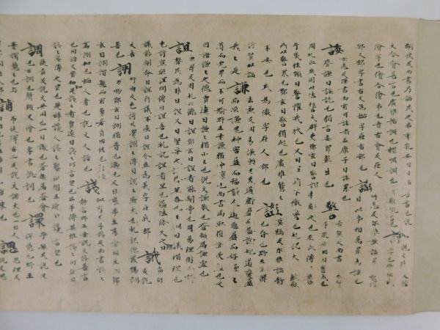
『玉篇』卷九言部零卷 早稲田大学図書館所蔵

Slide 18
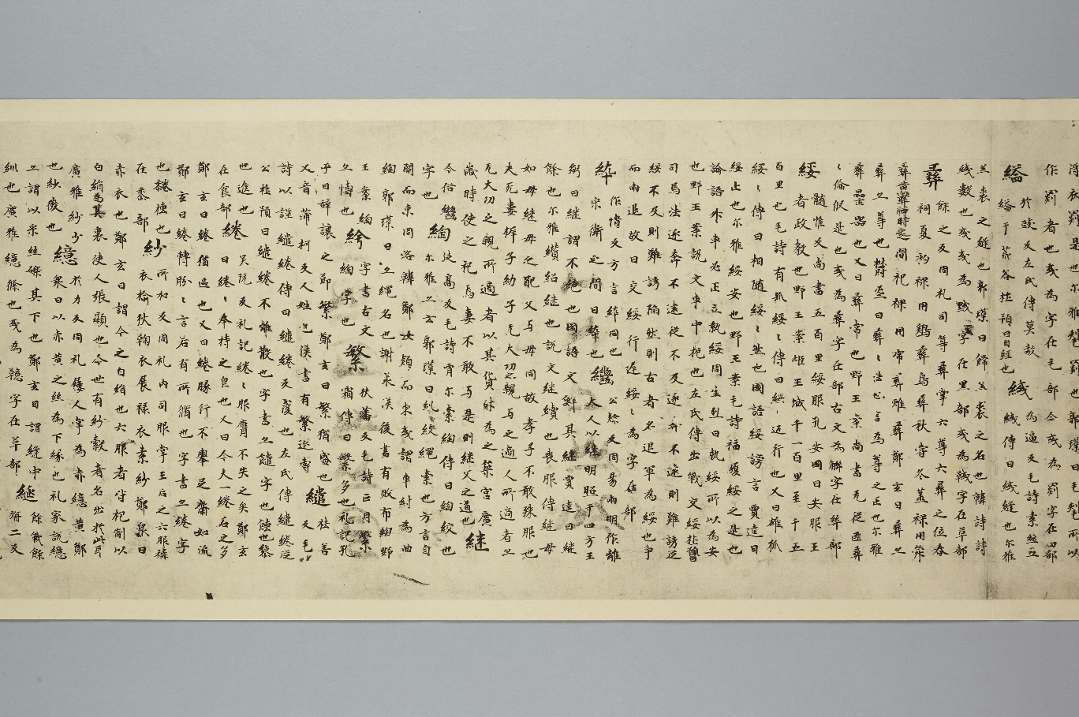
『玉篇』卷２７糸部零卷 京都高山寺所蔵

Slide 19
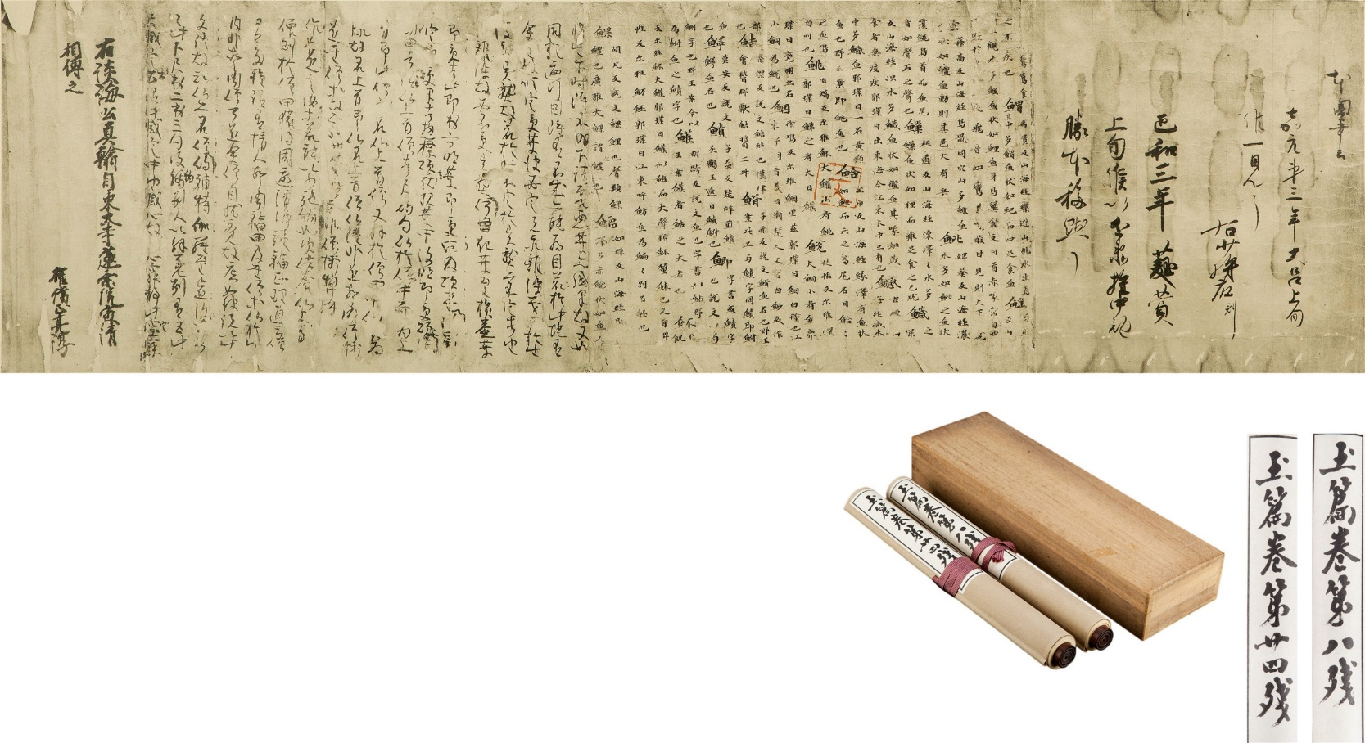
『玉篇』卷２４魚部（21字）零卷 京都大福光寺所蔵

Slide 20
三、日本の『玉篇』改編史（上）：奈良・平安時代（5）
相関研究：
（１）『玉篇』零卷
テキスト研究、「顧野王曰」研究、音注研究、輯佚研究、異體字研究など。
（２）《篆隸萬象名義》
テキスト研究、改編研究、所收字研究、日本俗字研究など。
（３）《玉篇》零卷、《篆隸萬象名義》、《大廣益會玉篇》の総合研究
字體比較研究、釈義比較研究、音切比較研究、漢語史相関研究など。

Slide 21
四、日本の『玉篇』改編史（中）：室町・江戸時代（１）
和刻本『大廣益會玉篇』の刊行
北宋初年、官版『大廣益會玉篇』（1013）が刊行され、平安時代末期の長元二年（1029）日本に輸入された記録があり、部数も多い。
最初の和刻本『大廣益會玉篇』 は室町時代応永五年五山本（1398）、元泰定二年（1325）圓沙書院刊本による覆刻。
江戸時代慶長九年（1604）和刻本『大廣益會玉篇』は元至正二十六年（1366）南山書院刊本による覆刻。他に、寛永八年刊本（1631）、寛永十八年刊本（1641）、寛永二十一年刊本（1644）、慶安二年刊本（1649）、慶安三年刊本（1650）、慶安四年刊本（1651）、覆慶長九年刊本、萬治二年刊本（1659）、寛文三年刊本（1663）、寛文四年刊本（1664）、天和三年刊本（1683）、天保五年刊本（1834）などが現存し、江戸時代を中心に『大廣益會玉篇』の刊行が盛んだったことが分かる。

Slide 22
四、日本の『玉篇』改編史（中）：室町・江戸時代（2）
寬永八年刊本（1631）は最古の訓点本であり、中国版文字の空白ヵ所に、読み仮名、送り仮名、返り点を入れる。
以降の諸刊本はこの作法を継承し続けた。
和刻本『大廣益會玉篇』の刊行は約四百年間続けた。長沢規矩也先生の考証によると、江戸時代（1603-1868）を中心に和刻本が十数回初刊・覆刻された。使用した中国の版本は元泰定（1325）圓沙書院本、元至正丙午（1366）南山書院本、明永樂甲午（1414）廣勤書堂本、明朱祐檳萬曆（1573）增修本、清沢存堂本（1704）などになる。（呂浩『玉篇文獻考述』、上海人民出版社、2018）。

Slide 23
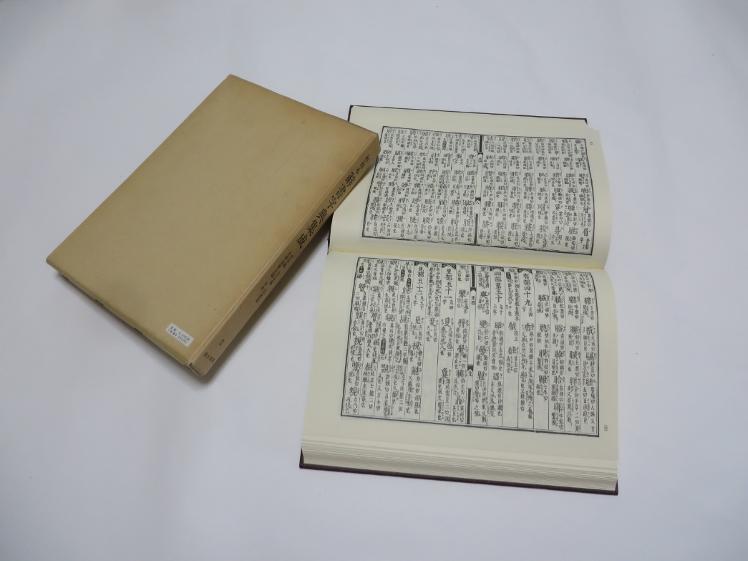
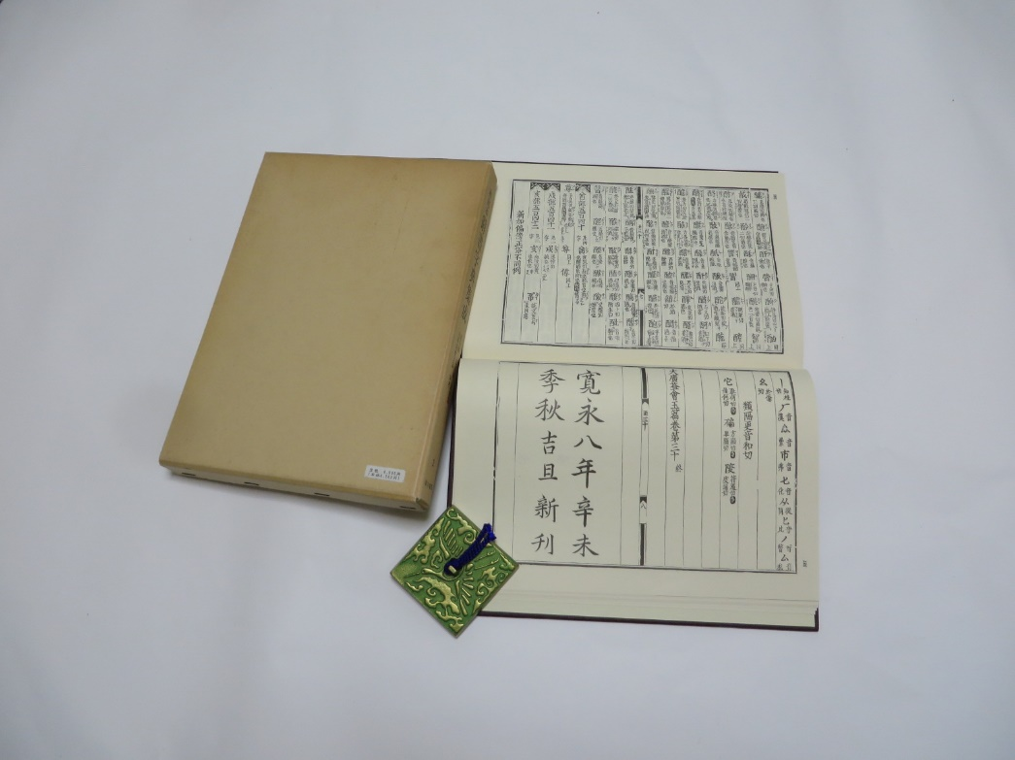
江戸時代寛永八年（1641）版訓点本:
（『和刻本辞書字典集成』影印本（1980）、「凡て白文で、読み仮名・返点・送仮名を加えたものは今回の底本が最初である。」長沢規矩也）
本文
卷末題識

Slide 24
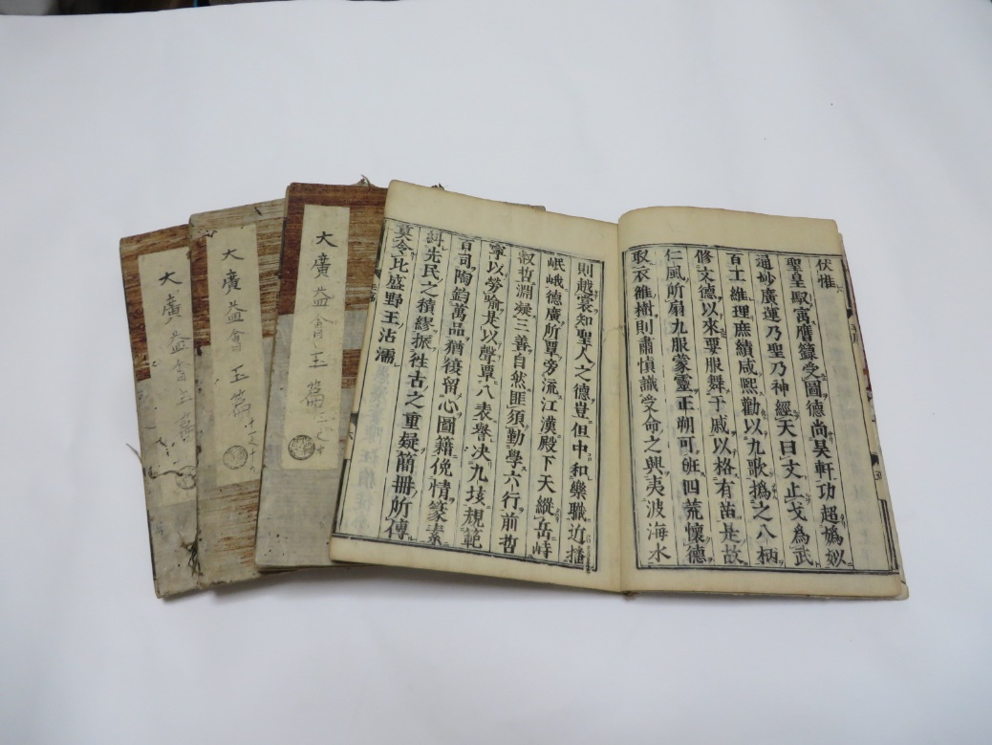
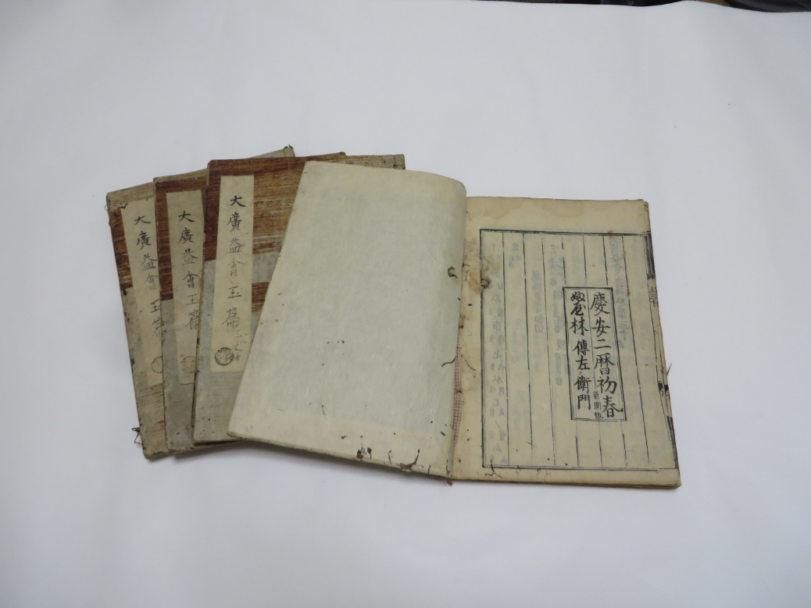
江戸時代慶安二年（1649）和刻本《大廣益會玉篇》三十卷。卷末に「慶安二曆初春 婦屋林傳左衛門 新开板」の題識があり、底本は南山書院本。線装訓點本、全四册。

Slide 25
四、日本の『玉篇』改編史（中）：室町・江戸時代（3）
室町時代、『玉篇』の部首順による配列、漢字と和訓だけ構成する字書『和（倭）玉篇』が現れた。
川瀨一馬「南北朝以來、『大廣益會玉篇』が漢字の字書として廣く行われてゐて、漢字の字書としては、『玉篇』を称する方が新味もある。」（『増訂 古辞書の研究』、686頁）
『和（倭）玉篇』は「慶長以前の古写本は三十種、古版本は吉利支丹版を加へて九種の多数に上つてゐる。」（同上、683頁）
『和（倭）玉篇』は『大廣益會玉篇』日本化の始まりとなる。

Slide 26
四、日本の『玉篇』改編史（中）：室町・江戸時代（４）
『和（倭）玉篇』は『大廣益會玉篇』の日本化漢字字典として、その特徴は
（1）『大廣益會玉篇』の「玉篇」を名稱とする。
（2）『大廣益會玉篇』から漢字を取り入れる。
（3）全書あるいは全書の一部に『大廣益會玉篇』の部首順となる。
（4） 『大廣益會玉篇』各字頭のもとにあった音義（反切と訓釋）を削除、仮名表記の漢字音、訓読音を入れる。
（5） 『和（倭）玉篇』は「長享より寶永に至る二百餘年の間に四十種に近くつぎ次になりたり。」（岡井慎吾『玉篇の研究』、378頁）
各伝本の伝写時代は室町時代長享年間（1487ー1489）から江戸時代寶永年間（1704－1711）までとされ、江戸時代中期になると姿が消える。

Slide 27
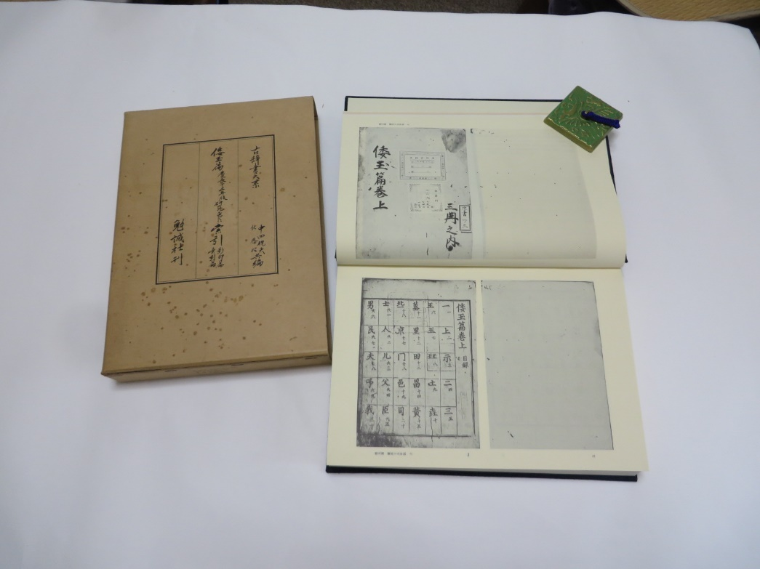
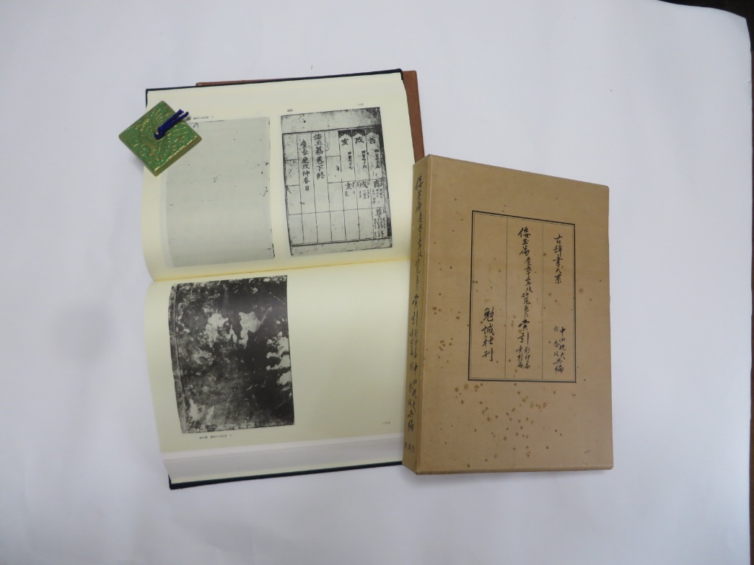
『倭玉篇』一卷、室町時代大永四年（1524）寫本。古辞書叢刊1976年影印、川瀨一馬“大永四年寫 和玉篇（玉篇要略集） 解説”附き、雄松堂書店。線装本一册、大東急紀念文庫藏。
『倭玉篇』巻上
巻末

Slide 28
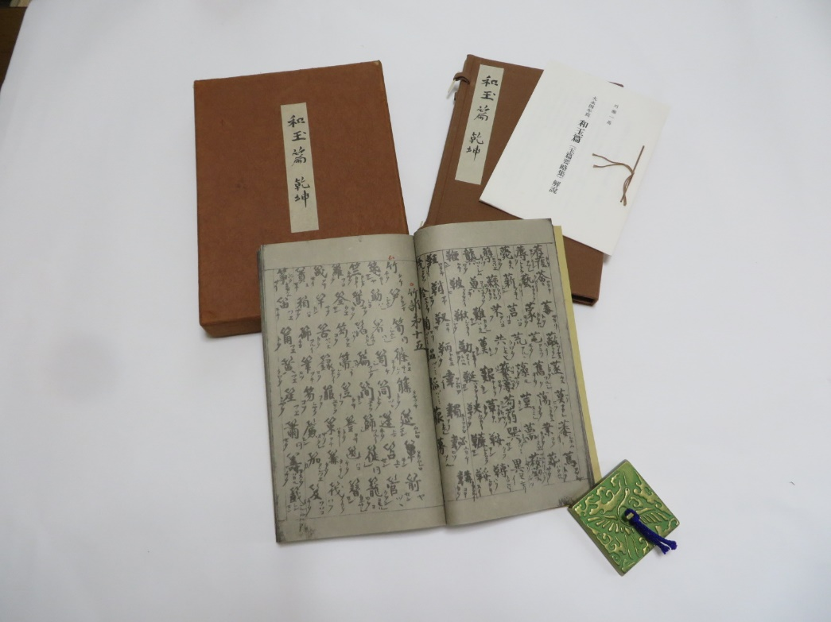
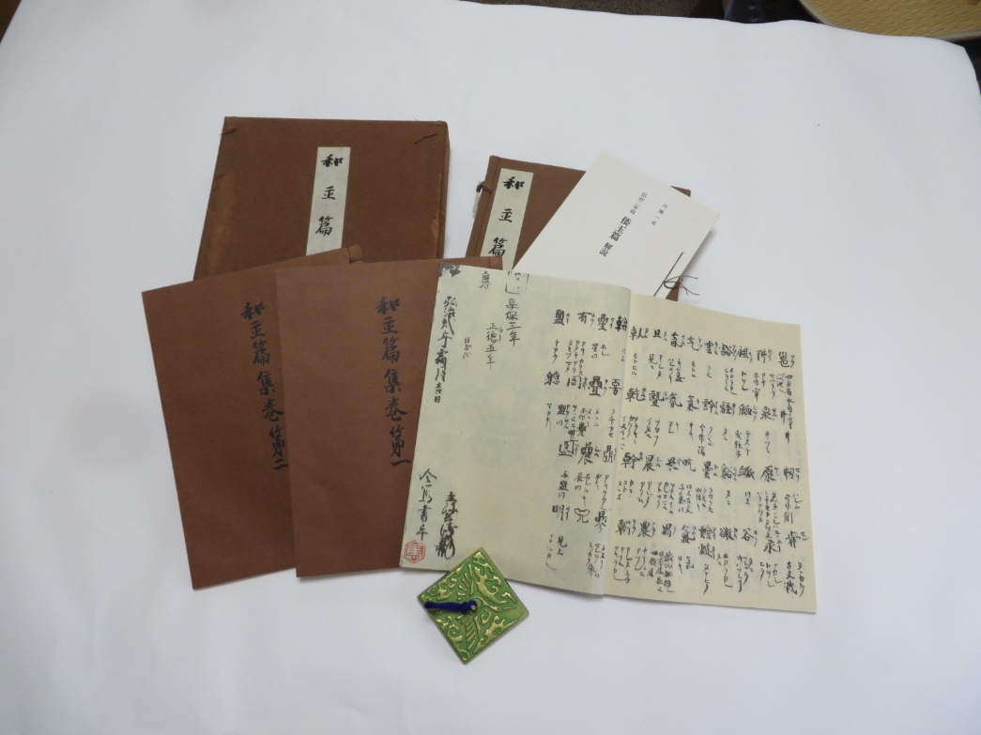
『和玉篇』三卷，室町時代弘治二年（1556）寫本。古辞書叢刊1978年影印、川瀨一馬“弘治二年寫 倭玉篇 解説”附き、雄松堂書店。線装本三册、大東急紀念文庫藏。
『和玉篇』竹部
巻末

Slide 29
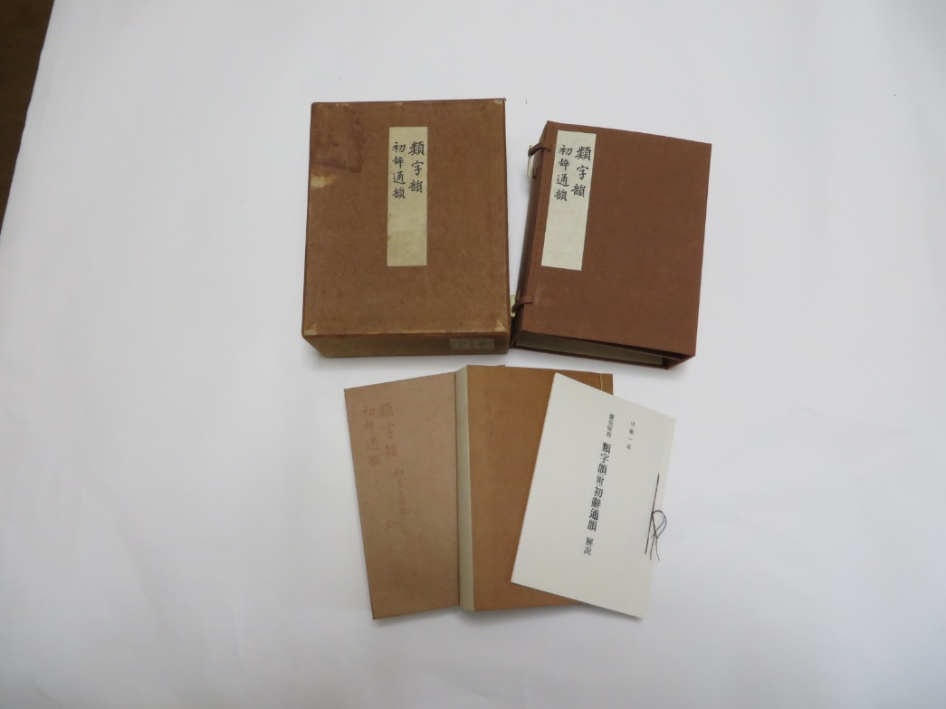
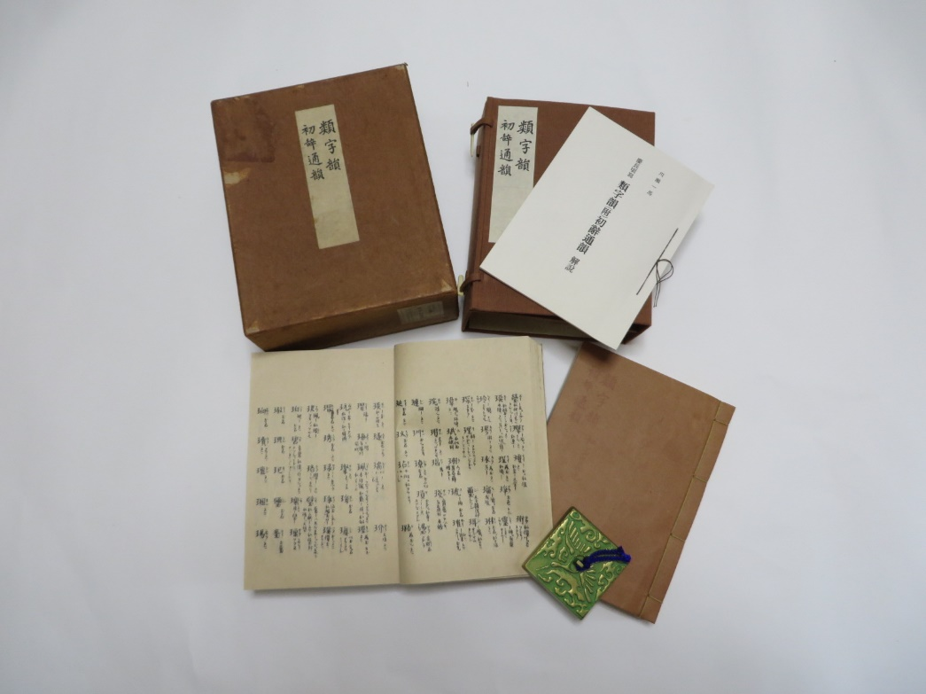
『類字韵』三卷、江戸時代慶長年間（1596-1615）寫本。古辞書叢刊1978年影印、川瀨一馬「慶長頃寫 類字韻（附）初辞通韵 解説”附き、雄松堂書店。線装本二册、大東急紀念文庫藏。
『類字韻』
『類字韻』玉部

Slide 30
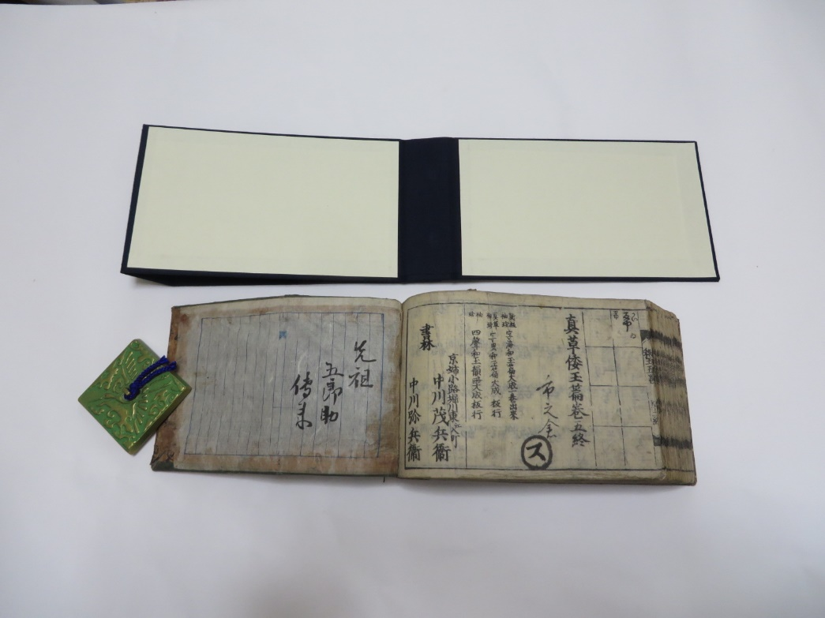
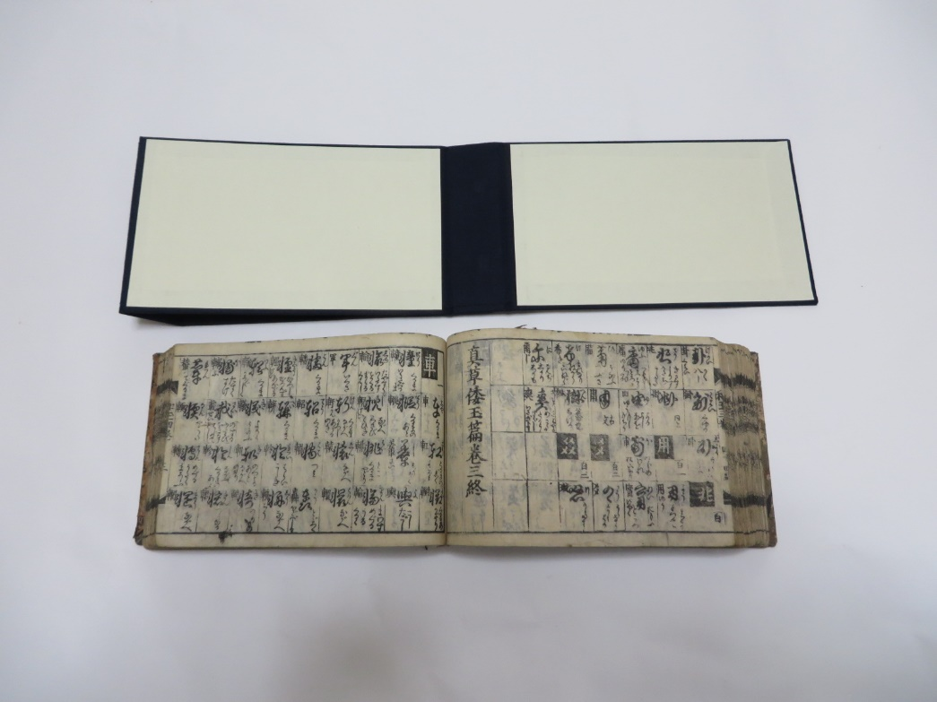
『真草倭玉篇』五卷、卷末に「袖珍字海和玉篇大成一卷出來 真草袖珍字典和玉篇大成板行 袖珍四聲和玉韵略大成板行 中川茂兵衛 中川彌兵衛刊本」など題識ある、刊年不詳。川瀨一馬の研究によると、江戸慶長十五年（1610）刊本の後印本となる。一册一帙、袖珍線装本。
全書の巻末
巻三の巻末

Slide 31
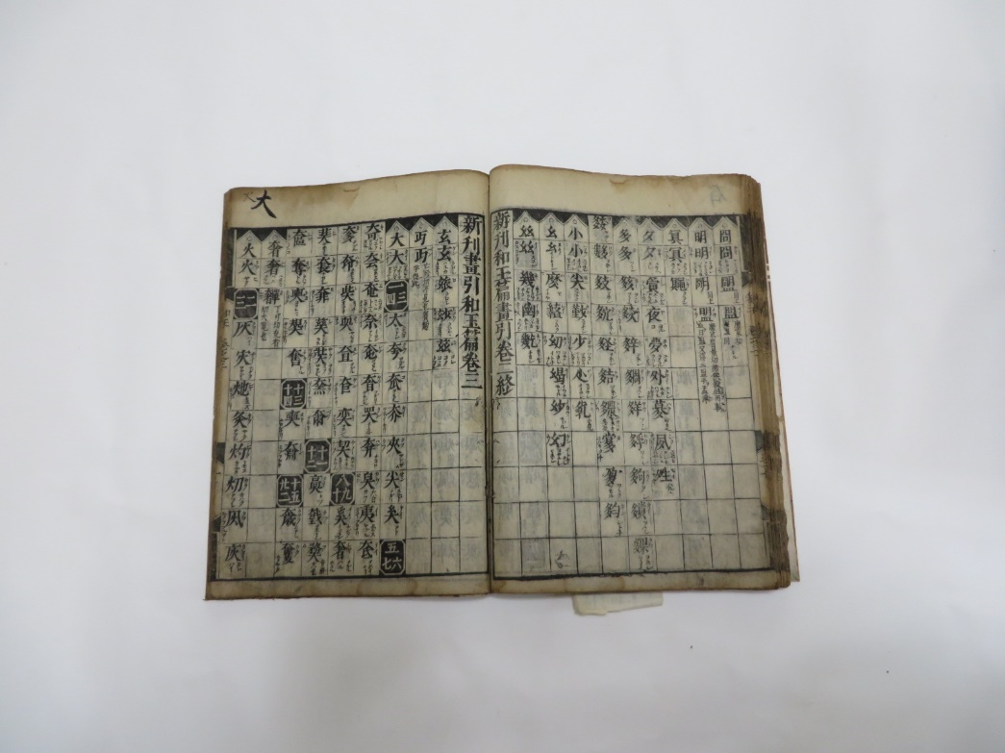
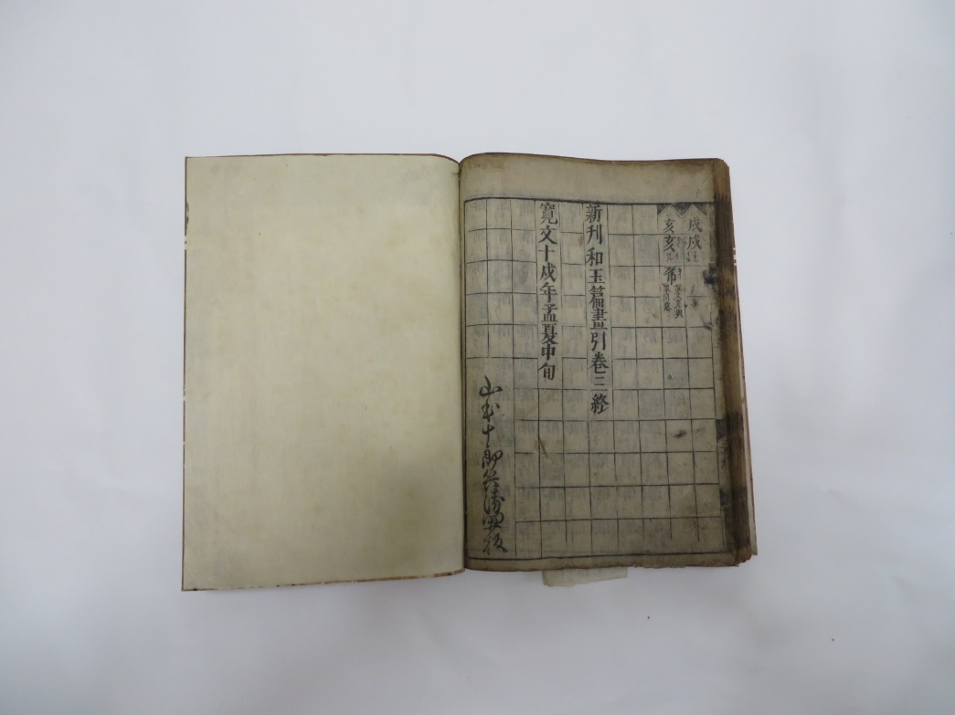
『新刊画引和玉篇』三卷、江戸時代寬文十年（1671）刊、山本十郎兵勝藏版、線装本一册。
巻三の巻首
全書の巻末

Slide 32
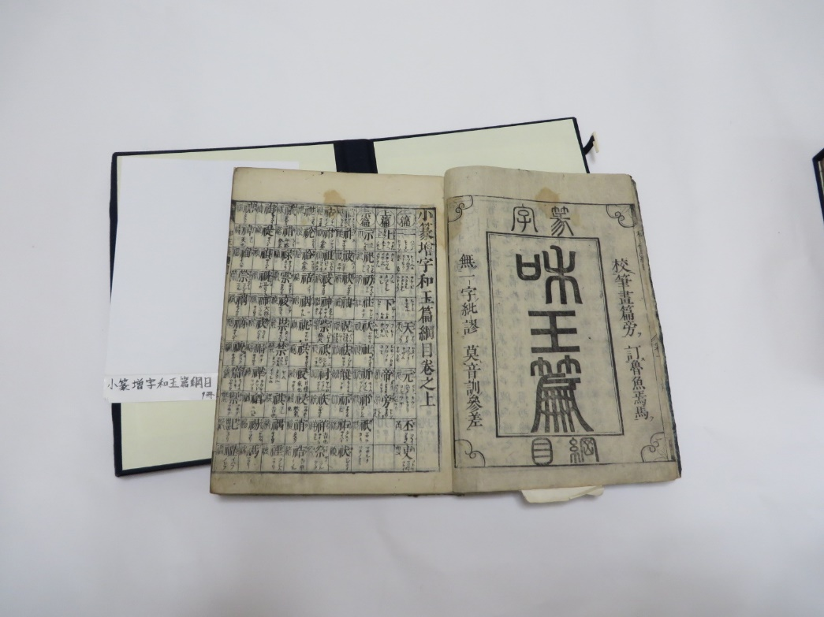
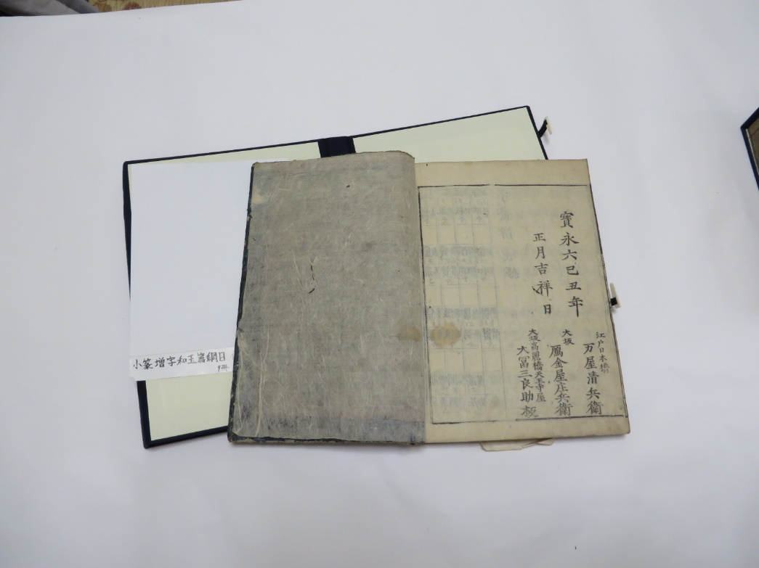
『小篆增字和玉篇綱目』三卷、附『字画辨義集』一卷。萬屋清兵衛 雁金屋莊兵衛編、江戸寳永六己丑年（1709）正月刊本。大富三良助板、苗村丈伯元禄六年（1693）「篆字和玉篇綱目序」。線装本一册一帙。
全書の巻首
全書の巻末

Slide 33
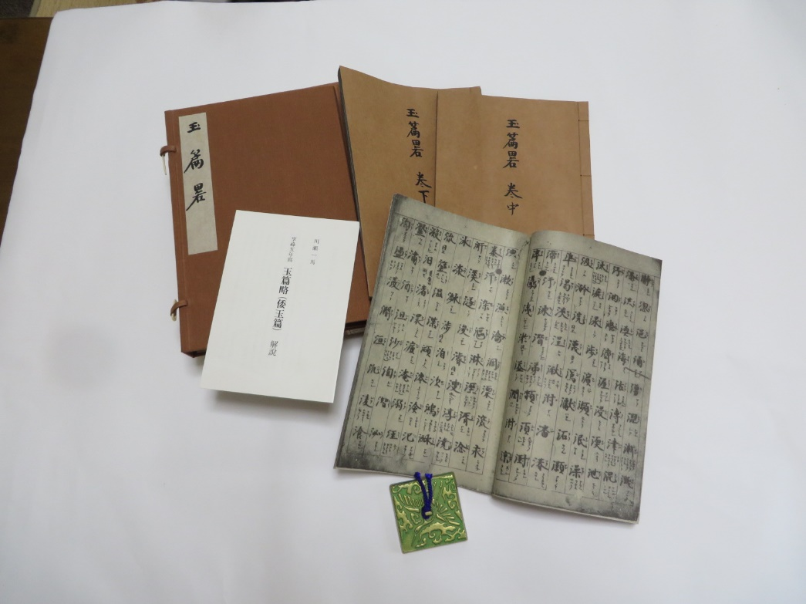
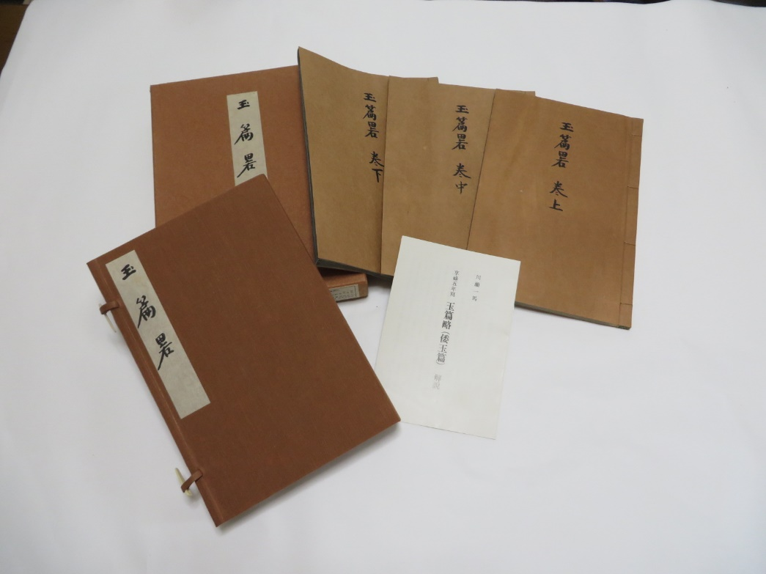
『玉篇略』三卷，江戸享禄五年（1720）寫本。古辞書叢刊1976年原装影印版、川瀨一馬“享禄五年寫 玉篇略（倭玉篇） 解説”附き、雄松堂書店出版。線装本三册、大東急紀念文庫藏本。
水部
『玉篇略』

Slide 34
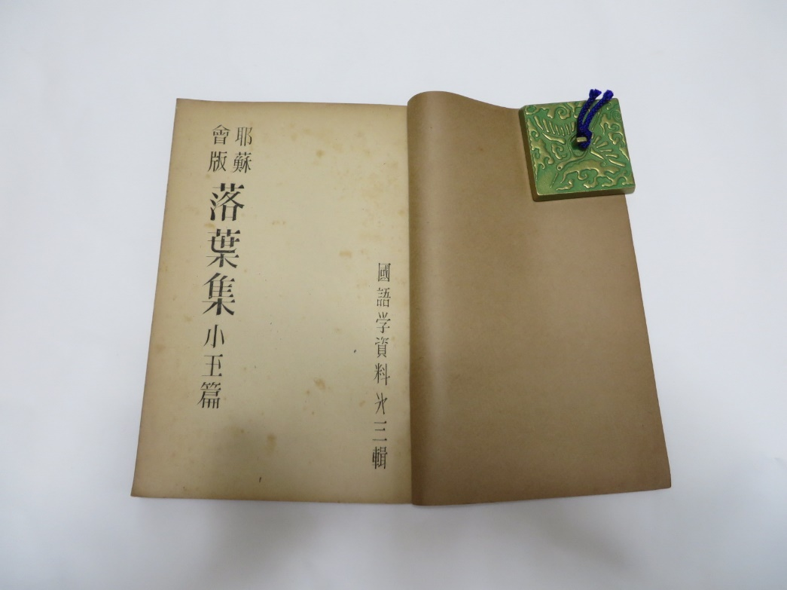
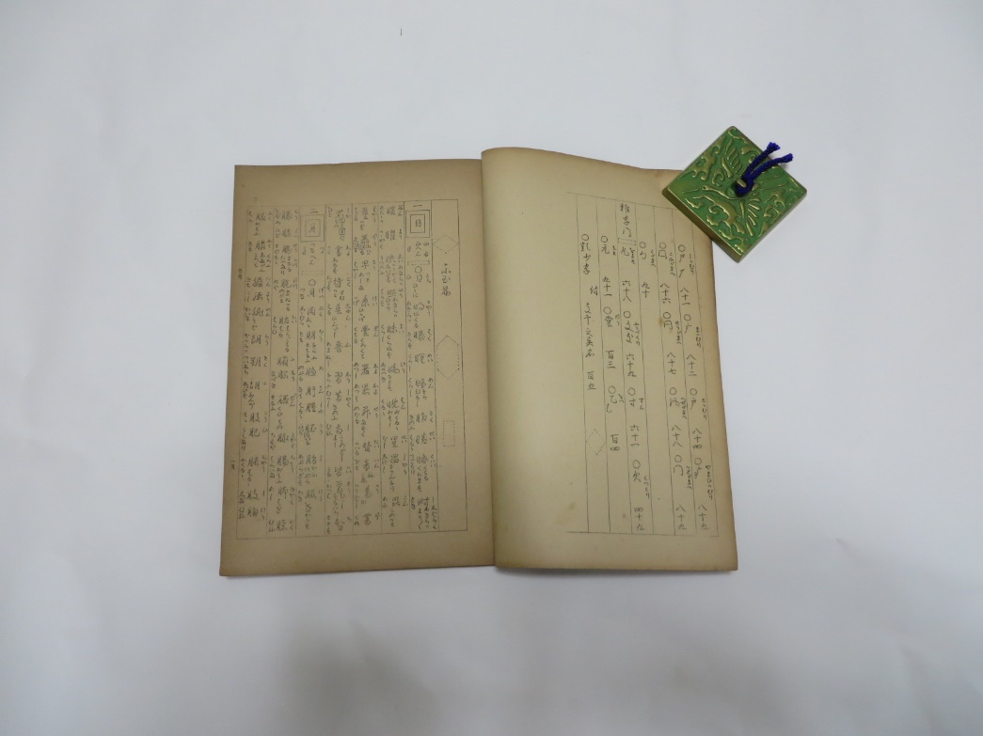
『耶蘇會版 落葉集 小玉篇』一册、江戸慶長3年（1598）長崎出版、大英博物舘藏本の寫真により翻刻、国語学資料第三輯、高羽五郎編輯、昭和廿五年（1950）印刷、国語学資料刊行所発行。
扉頁
日部月部

Slide 35
五、日本の『玉篇』改編史（下）：江戸・明治時代（1）
一、室町時代から江戸時代まで『大廣益會玉篇』を盛んに刊行された関係で、新しい日本式『玉篇』の編纂・刊行の風潮が興る。
二、明代梅膺祚（ばいようそ）『字彙』（1615序）は江戸初期慶安元年（1648）に覆刻され、 『字彙』の筆画数による214部首の排列、と部首内筆画数による字頭の排列、及び首卷に檢字表を附すなど新式な編纂方法はこの時代刊行された改編本『玉篇』の基準になる。
三、天和三年（1683） 『增補大廣益會玉篇』（10卷5冊、澤村昌益 小野善左衛門開板） はこの時代最初に刊行された『玉篇』改編本。『大廣益會玉篇』と明代字書『字彙』により改編し、部首と字頭はともに筆画数により排列し、所収字は大幅に削除され、反切と訓釈には一部残された。また、所収字の音訓、四声名、所属韻目名を追加した。

Slide 36
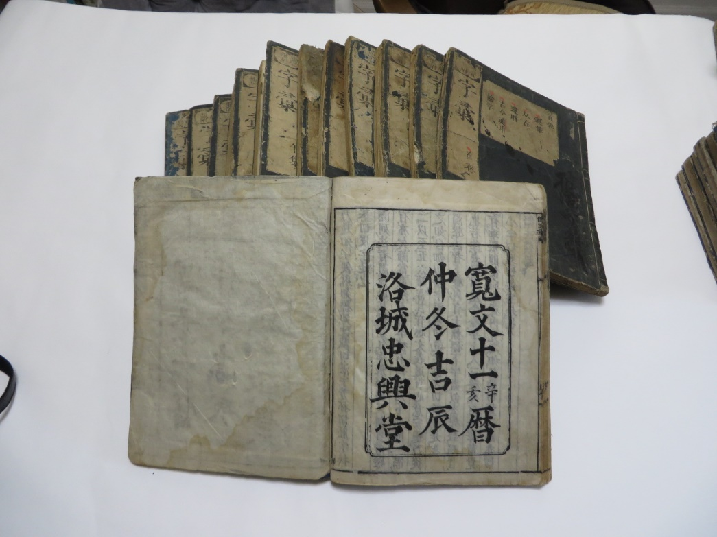
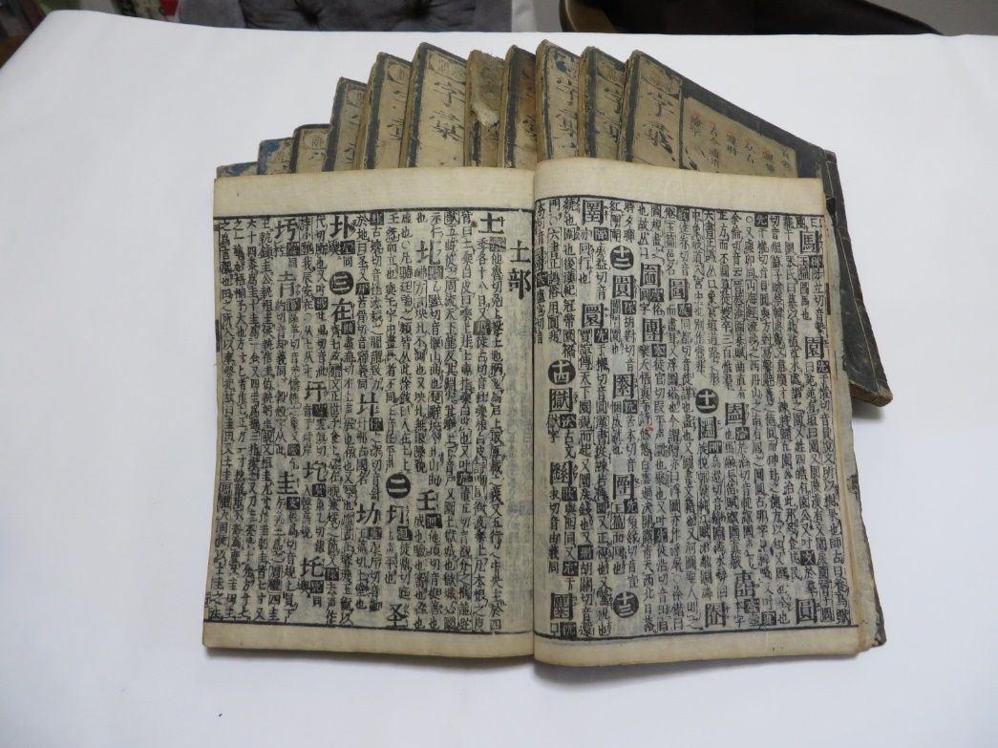
寛文十一年（１６７１）刊行の梅膺祚『字彙』
版記
土部

Slide 37
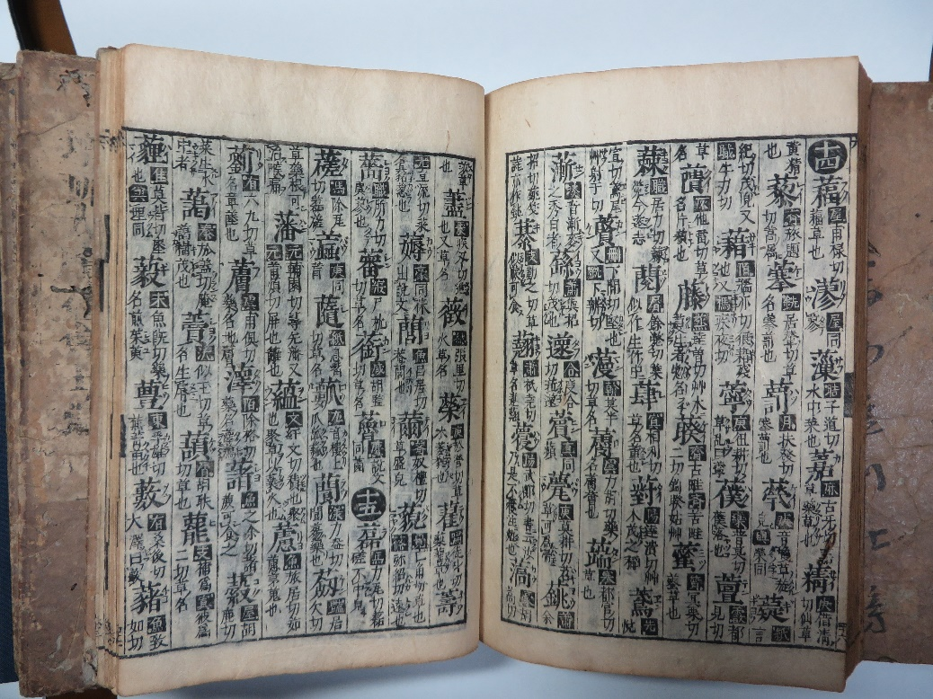
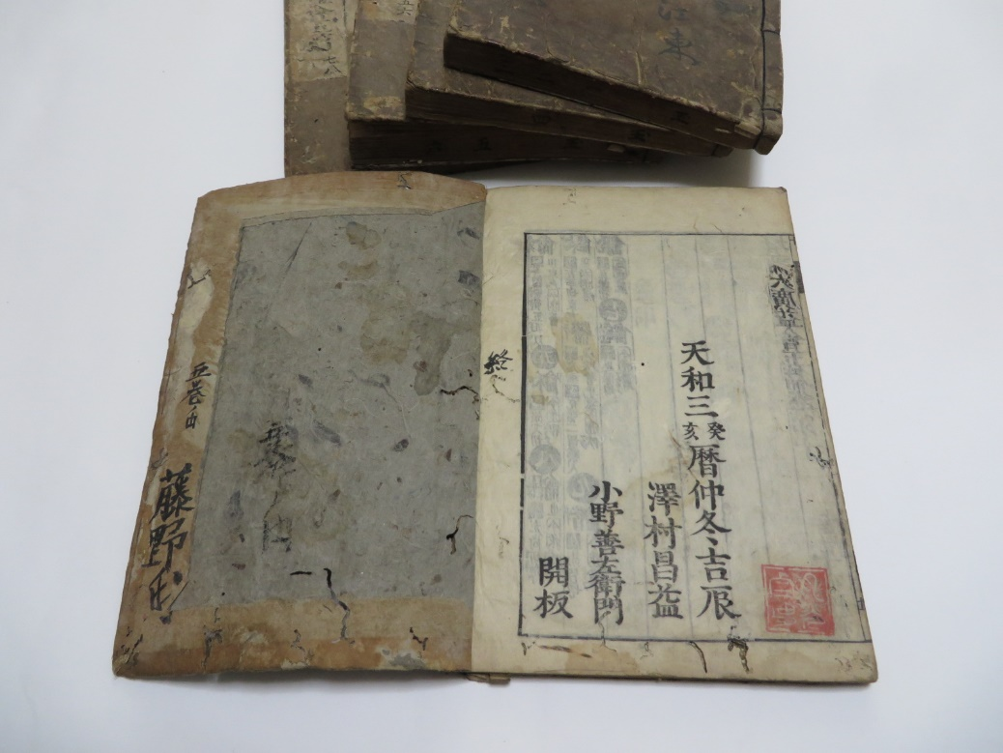
天和三年（1683） 『增補大廣益會玉篇』
（艸部） （版記）

Slide 38
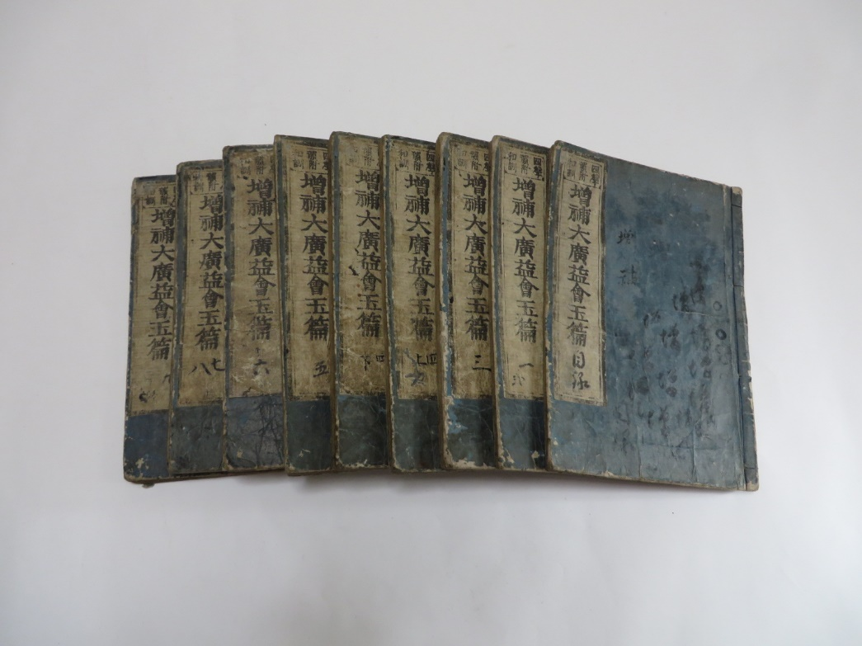
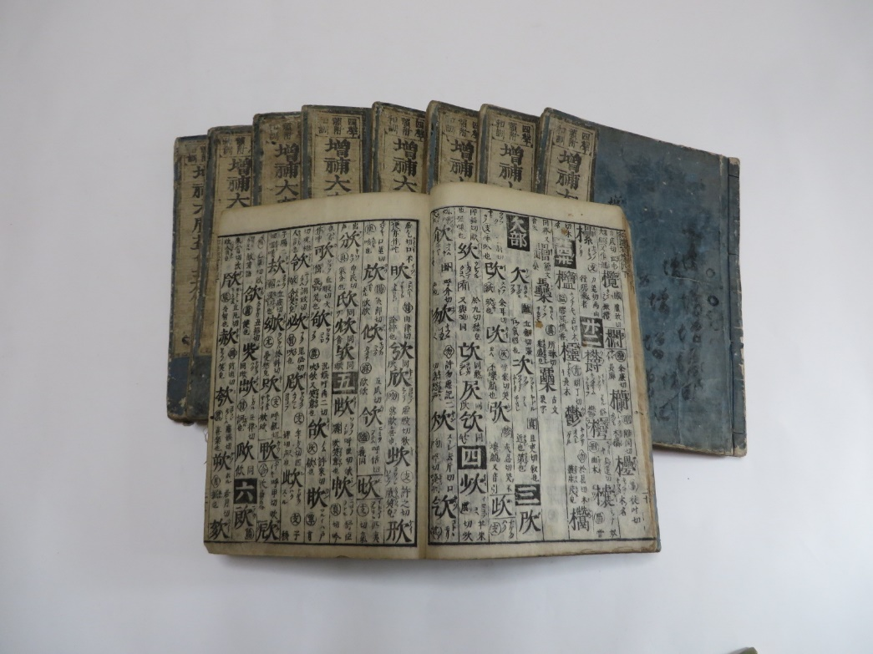
『增補大廣益會玉篇』の後印本、十卷、首一卷、編者不詳。江戸初期（1683）以降。卷首題名『四聲韵附和訓 增補大廣益會玉篇』、凡例、各部首順筆畫檢字、版記なし、線装本九冊。
全帙
欠部

Slide 39
五、日本の『玉篇』改編史（下）：江戸・明治時代（２）
毛利貞齋『增續大廣益會玉篇大全』（元禄五年1692初版）
（馬場武教授の研究１９７７年版『森武之助教授退任記念論文集』を参照）
『增続大廣益會玉篇大全』は内容の充実を求め、「冠解」の方式で本文の欄外に引用書の内容を増やし、「引用書目」は百種類を超え、當時の主流的中國字書、韵書は五十種以上になる。
『增続大廣益會玉篇大全』の出版は二百年間続けだ。馬場武教授の館蔵調査によると、元祿五年（1692）の初版から明治時代末期の1911年まで、十七回再版され、五十回以上の増刷となる。
『增続大廣益會玉篇大全』 は江戸時代と明治時代代表的な漢字字書であり、「字學之書以邦訓顯其義者，以毛利氏《玉篇》為備矣。」（淳軒大田才次郎編、明治二十六年（1893）年七月博文舘刊「『新撰明治字典』序」より）。
大岩本幸次「 『增続大廣益會玉篇大全』所引小學書」 ，東北大学中国語学文学論集、2011。

Slide 40
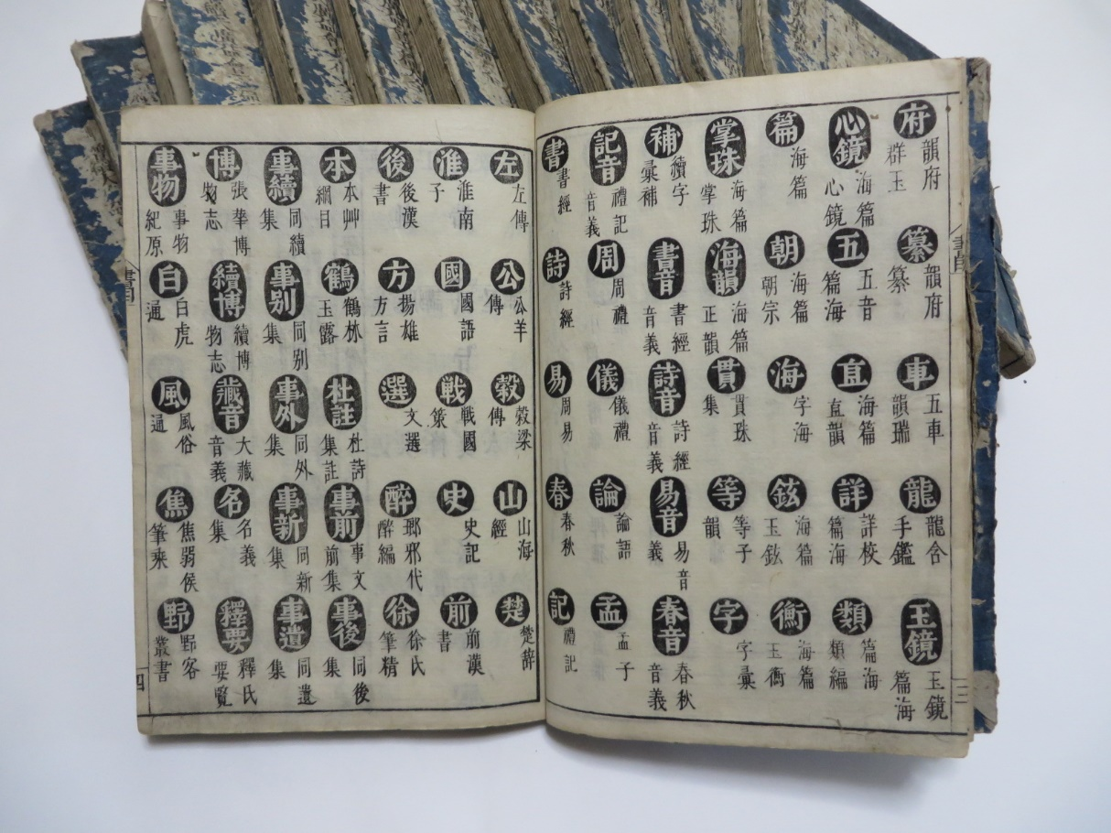
中国版引用書目：書名と簡略名（黒丸内）

Slide 41
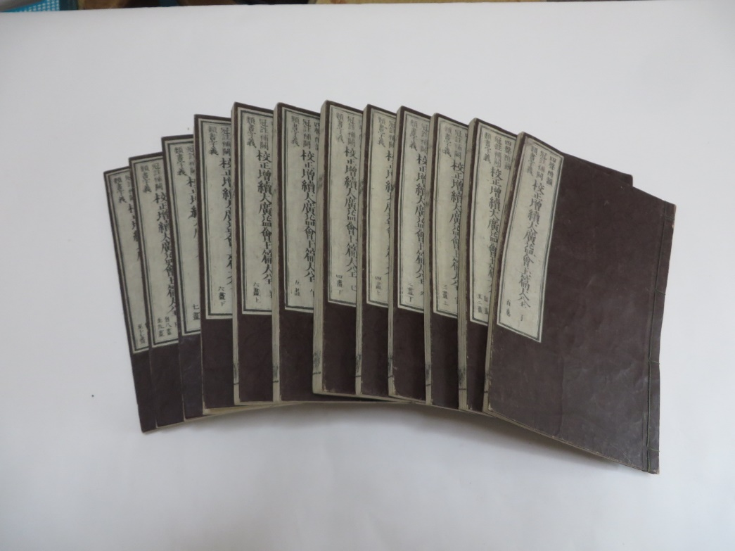
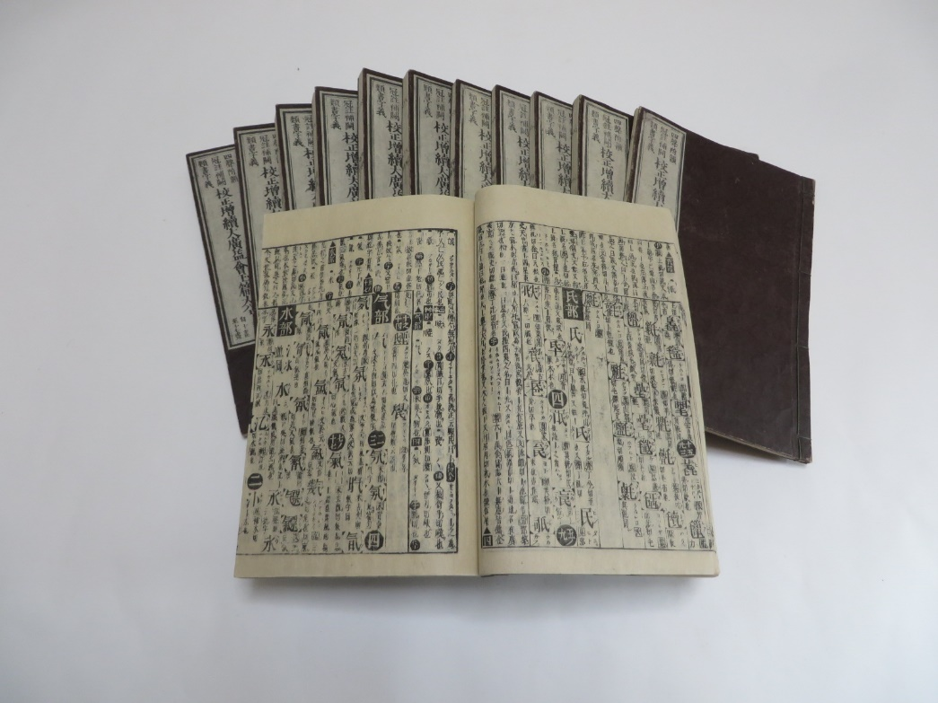
『四聲附韻冠註補闕類書字義 校正增續大廣益會玉篇大全』首一卷本文十卷。「首卷總目」に「秋田藩明德館藏版新」の篆印ある、「凡例」は「元禄第四辛未歷（1691）洛澨隱士毛利貞齋編」、卷末に牌記なし、線装本十二册、江戸天保五年（1834 馬場武教授の研究による）刊本。
全帙
氏部

Slide 42
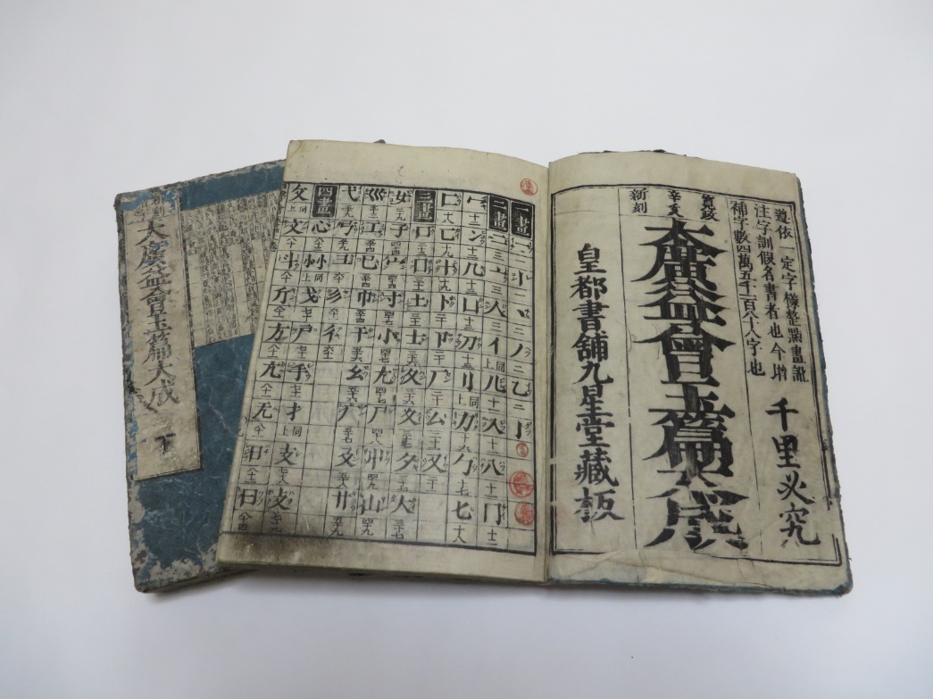
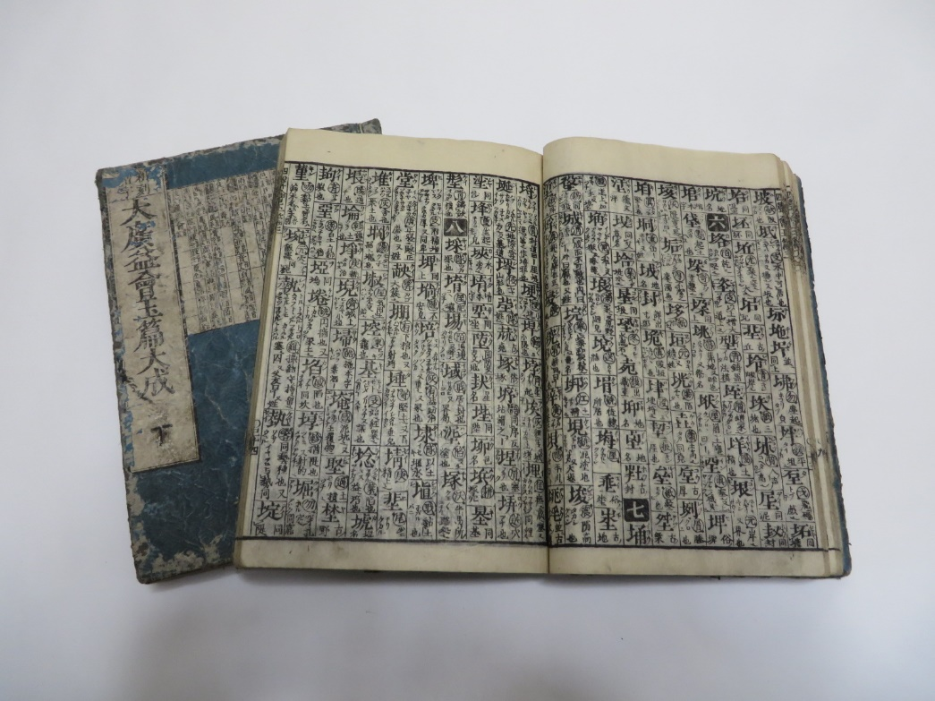
江戸時代改編本『大廣益會玉篇大成』、三冊、寛政辛亥（1791）刊行
巻首
土部

Slide 43
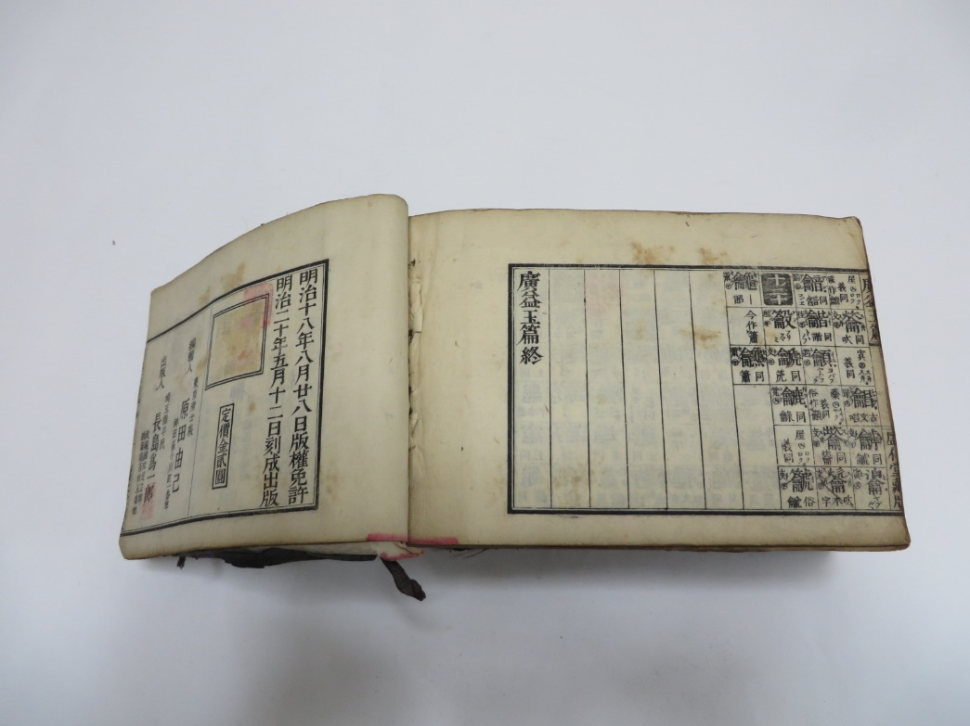
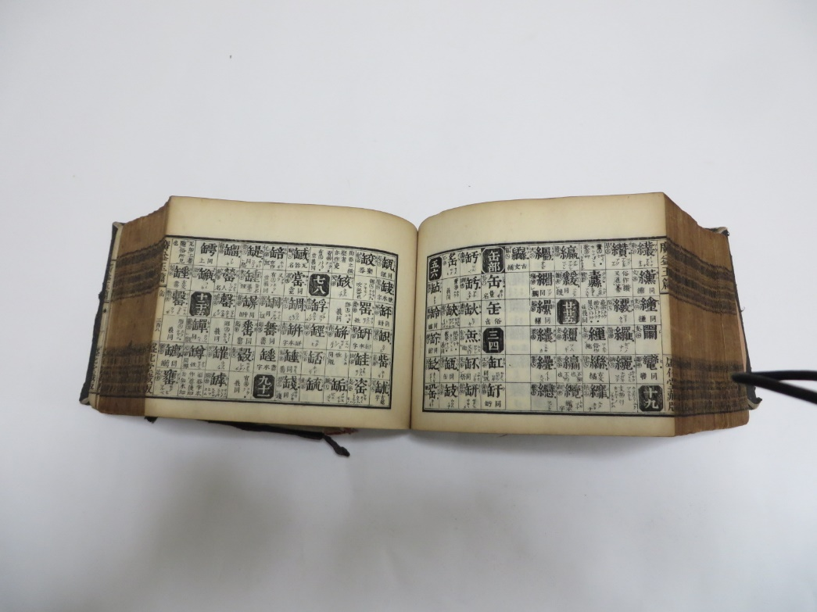
明治時代改編本:『廣益玉篇』明治十八年（1885）
巻末
缶部

Slide 44
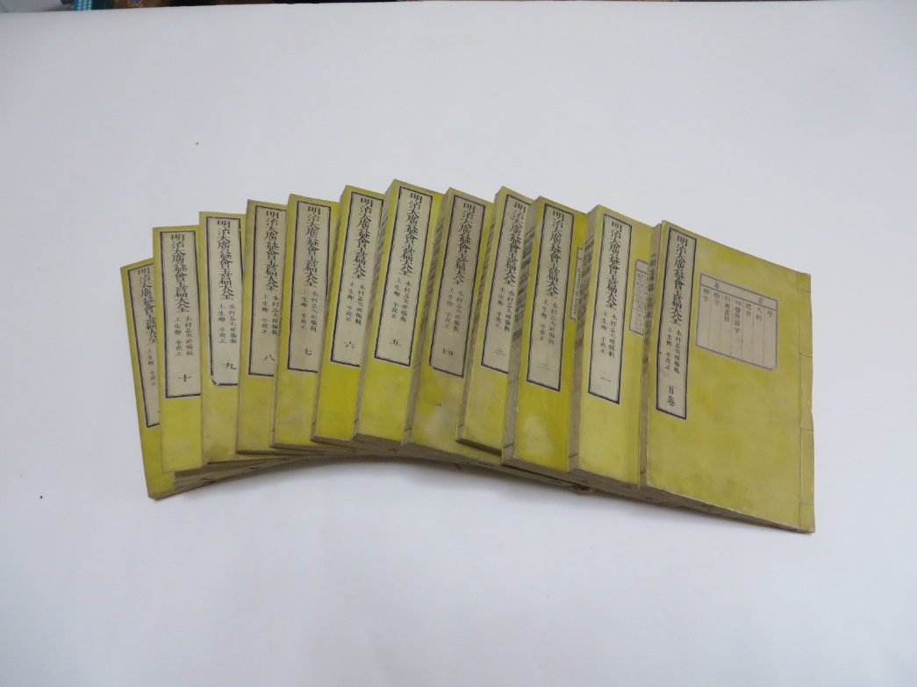
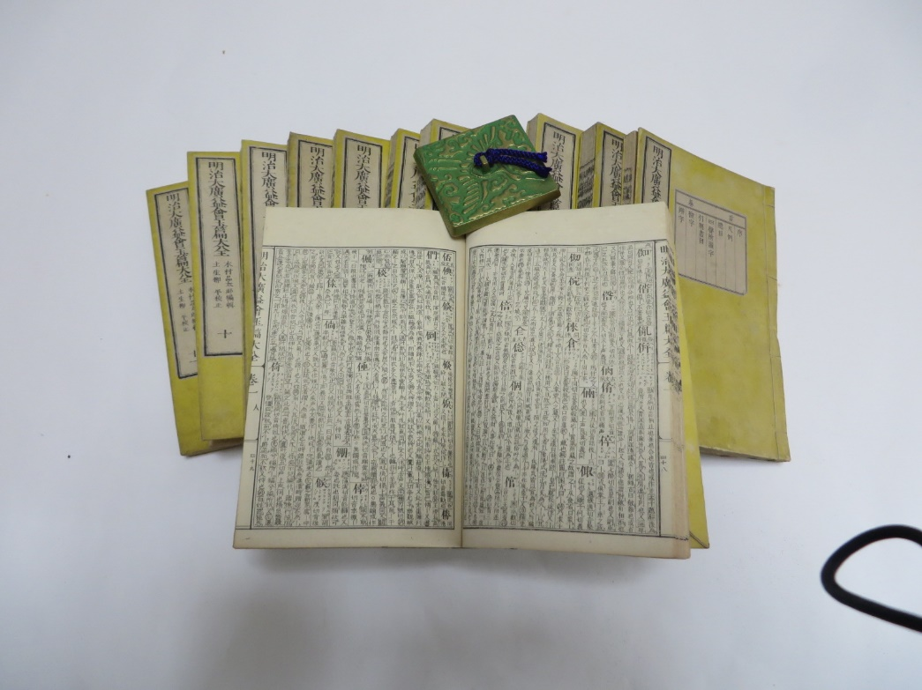
明治時代改編本：『明治大廣益會玉篇大全』首卷一卷正文十一卷、木村品太郎編纂、明治十三年（1880）山中市兵衛出版、線装本十二册、東京甘泉堂藏版。
全帙
人部

Slide 45
五、日本の『玉篇』改編史（下）：江戸・明治時代（５）
原田由己編纂明治二十年（1887）出版『明治新選大增補廣益玉篇』は『康熙字典』（1716）を利用して編纂した改編本となる。「例言」は「縮本『玉篇』成於前人者，既廣行乎海内，人人便之。惜音訓之間未能全無訛謬，今一依『康熙字典』為主，以正『玉篇』，删複補遺，遂成是編，則題曰小字典可也。而仍命以『玉篇』者，姑從人人耳目之所熟也。”『玉篇』は漢日字典の代名詞として使用される。
江戸時代明治時代の改編本に『字林玉篇』を名付けしたものが多い。「字林」は晉代呂忱所撰既に失傳した『字林』ではなく、「文字が多い」という意味を有すると考えられる。

Slide 46
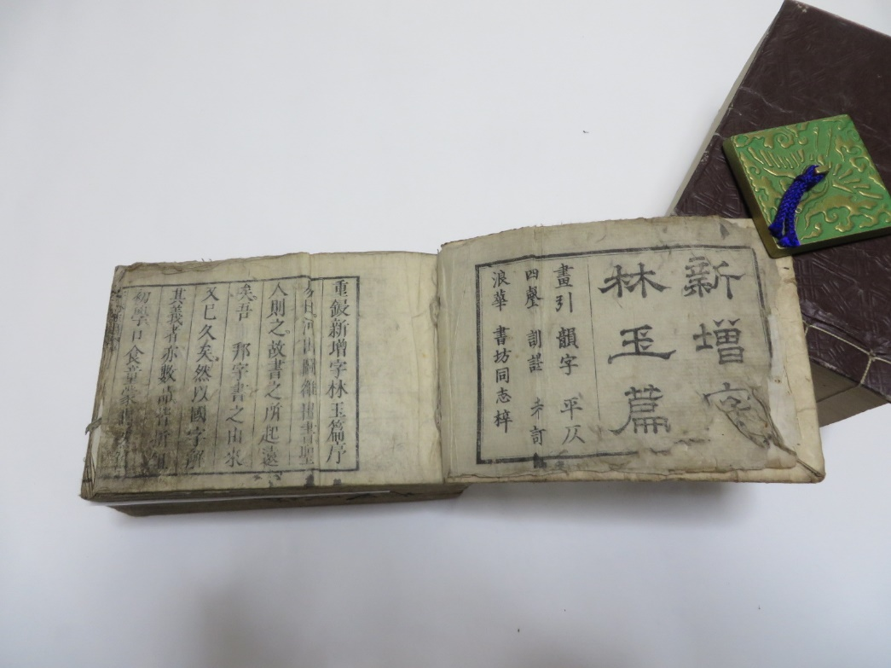
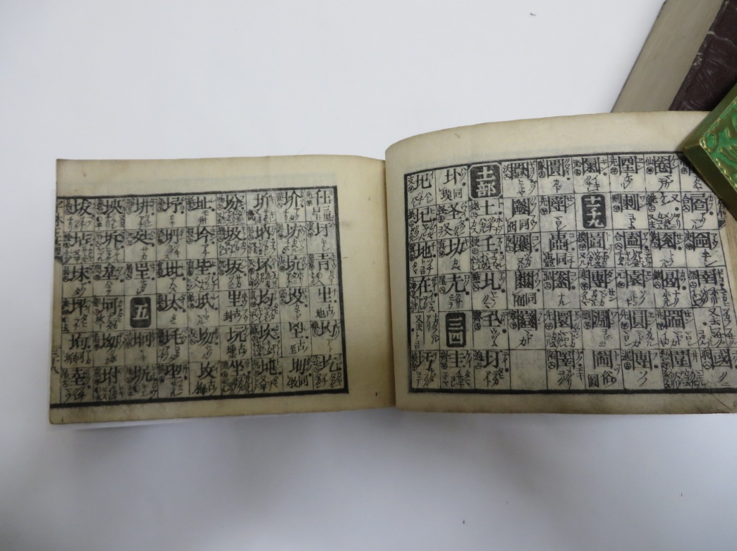
字林玉篇類改編本:江戸時代《新増字林玉篇》
巻首
土部

Slide 47
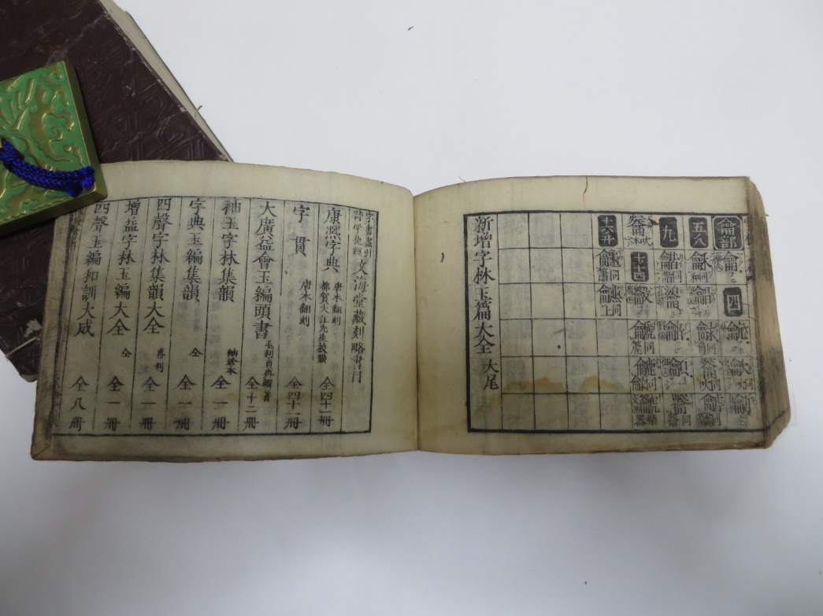
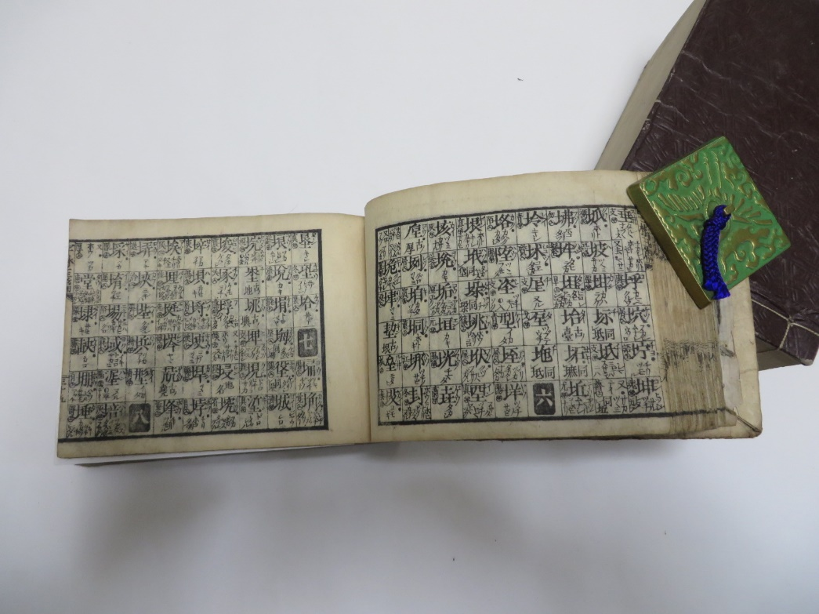
字林玉篇類改編本:江戸時代《新増字林玉篇》
巻末
土部

Slide 48
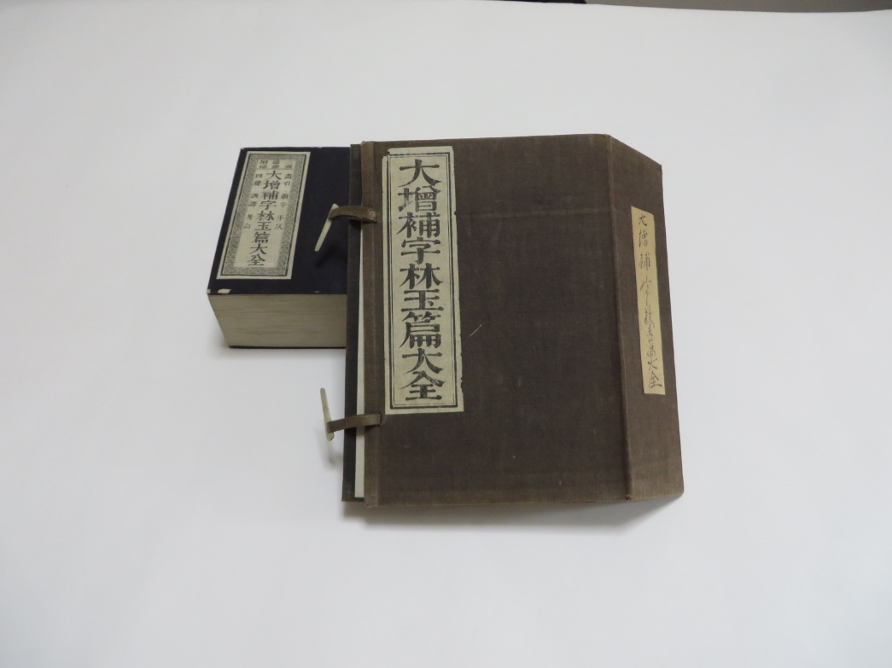

字林玉篇類改編本: 『大增補字林玉篇大全』、三浦茂樹編輯、松村九兵衛藏版。449頁、線装本一冊一帙。
一冊一帙
心部

Slide 49


字林玉篇類改編本:『四聲音訓明治字林玉篇大成』、飯沼守一編輯、梶田勘助出版。明治十七年（1884）十二月刻成、敬堂崇序。490頁、線装本一冊。
巻首
手部

Slide 50
字林玉篇類改編本：『明治字林玉篇大成』、尾張 飯沼守一編輯。
巻首
手部

Slide 51
五、日本の『玉篇』改編史（下）：江戸・明治時代（７）
明治時代出版したその他『字林玉篇類』字書が多い。出版年代順で示す。
（1）鹿児島藩藏版『鰲頭增補字林玉篇大全』（1871）、市岡正一編輯、荒川藤兵衛出版。
（2）『大全字林玉篇』（1882、1903）、石川鴻齋編輯、三松堂文魁堂出版。
（3）『明治字林玉篇大全』（1873、1893）、土方幸勝編輯、須原屋茂兵衛出版。
（4）『新選字林玉篇』（1876）、土方幸勝編輯、山中市兵衛出版。
（5）『四声音訓 萬通字林玉篇』（1876）、橘鷗郷編輯出版。
（6）『大增補改正字林玉篇』（1876）、吉田徹三編輯、錦耕堂出版。
（7）『大廣益字林玉篇』（1880）、若林勘助編輯、錦耕堂出版。
（8）『明治字林玉篇』（1883）、富謙一郎編輯、金井七郎兵衛出版。
（9）『普通畫引新選字林玉篇大全》（1885）、藤田善平編輯、此村欽英堂出版。

Slide 52
五、日本の『玉篇』改編史（下）：江戸・明治時代（７続）
（10）『萬通字林玉篇』（1885、1905）、北野善之助編輯、此村莊助出版。
（11）『實益字林玉篇大全 作文活用』（1891）、片岡賢三編輯、風月莊左兵衛出版。
（12）『帝国明治字林玉篇大全』（1892）、綾部乙松編輯、瀨山佐吉出版。
（13）『新撰字林玉篇』（1892）、井上勝五郎編輯、薰志堂出版。
（14）『改正增補 東京字林玉篇』（1892）、後藤常太郎編輯、鍾美堂出版
（15）『普通字林玉篇』（1907、1909）。
最後が大正時代（1912）松本正造 田中榮德編輯、中村鳳祥堂出版の『帝国字林玉篇』。江戸・明治・大正の三時代に関与した「字林玉篇」類字書は玉篇改編本種類の半数ほど占める。

Slide 53
五、日本の『玉篇』改編史（下）：江戸・明治時代（8）
明治時代の『玉篇』類字書はまた『讀史廣益玉篇』（1886、長戸守彦編纂、中外堂出版）、『增補明治玉篇大全』（1888、秋田管城編纂、大谷仁兵衛出版）、『大增活益會玉篇』（1891、伊澤駒吉編纂、此村欽英堂出版）、『實地活用帝国會玉編』（内題「帝国民党玉篇」、1892、桜井貢編輯、綾部乙松出版）、『明治廣集玉編大全』（1899、田中正治郎編輯、中村鳳祥堂出版）、『四聲音訓帝国明治玉篇大全』（1905、片岡賢三編輯、風月莊左衛門出版）、『明治新刻广集玉篇大全』（1911、鈴木音彦編纂、田中安栄堂出版）等が有り、数多い。後藤光賢編纂、鍾美堂出版の『活版鮮明廣益新撰玉編』は大正時代まで（1906、1907、1912）版を重ねた。
明治時代刊行の『玉篇』類字書は総数百種以上に上る。
入江依德纂訳、鶴聲社出版の『附音插畫英和玉篇』（1886）は『玉篇』を英日詞典の範疇にした。

Slide 54


『附音插畫英和玉篇 ENGLISH AND JAPANESE DICTIONARY』、入江依德纂譯、九松義典校訂、東京鶴聲社出版、明治十七年十二月刻成、敬堂崇序。一册736頁、精装袖珍本。
巻首
Cの部

Slide 55
六、結論：中国の『玉篇』と日本の『玉篇』
写本顧野王『玉篇』と宋刊本『大廣益會玉篇』は平安時代から明治時代まで日本に影響を与えた。
第一回『篆隷萬象名義』の改編は顧野王『玉篇』に対して、空海が一個人として簡略本作成を行ったに対して、第二回第三回の改編は共に『大廣益會玉篇』和刻本により展開され、全社会的な取り組みでした。
二回目の改編は多数の『和（倭）玉篇』刊本を産出し、中世期の漢字普及と訓読普及に大いに寄与した。
三回目の改編は近世期の後半と近代となり、『玉篇』の改編に加えた全国の学者は大勢で、出版の繁盛にも繋がった。辞書に対して大衆の関心を示しただけではなく、高いレベルの漢字知識と和語（日本語）知識が国民に浸透していることが大いに実感される。
一回目と二回目の改編に学術界からよく研究されたに対して、三回目の改編は百種類超える改編本文献が現存しているにもかかわらず、研究成果は少ない。これからの研究展開に期待したい。

Slide 56
ご清聴ありがとうございました。

